Slide 1
Esperimenti CSN5
@PD in 2020
E. Conti CdS 10/07/2019

Slide 2
2020
Sigle che terminano in 2019:
  HEAT (grant giovani)
  ISOLPHARM_AG
Nuovi esperimenti proposti:
  ISOLPHARM_EIRA (Interdisciplinare)
  R.N.: A. Andrighetto (LNL), R.L.: M.Lunardon
Sigle che continuano in 2020:
  ARCADIA (call) (Rivelatori-Elettronica)
  ASAP (Rivelatori-Elettronica)
  ASIDI (Acceleratori)
  DEMIURGOS (Rivelatori-Elettronica)
  FINFET16_V2 (prolungamento) (Rivelatori-Elettronica)
  METRICS (Interdisciplinare)
  MITO (dotaz.) (Interdisciplinare)
  MOPEA (Acceleratori)
  TIMESPOT (call) (Rivelatori-Elettronica)

Slide 3
ARCADIA
2019-21

Slide 4
ARCADIA
INFN CSN5 project to develop a
LARGE AREA, LOW POWER, MONOLITHIC active pixel sensor
INFN: Bologna, Milano, Padova, Perugia, Pavia, TIFPA, Torino
Resp. Naz.: Manuel D. Da Rocha Rolo
Resp. Loc: Jeffery Wyss

Slide 5
ARCADIA is based on the SEED sensor and it is tailored for:
MEDICAL applications (iMPACT)
SPACE applications
with an eye on requests from Future Colliders
ARCADIA
SEED Sensor with Embeded Electronics Development
Context
IMPORTANT
ARCADIA Advanced Readout CMOS Architecture with Depleted Integrated sensor Arrays
iMPACT innovative Medical Protons Achromatic Calorimeter and Tracker

Slide 6
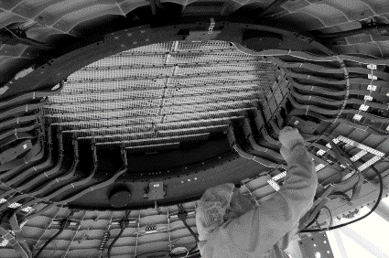
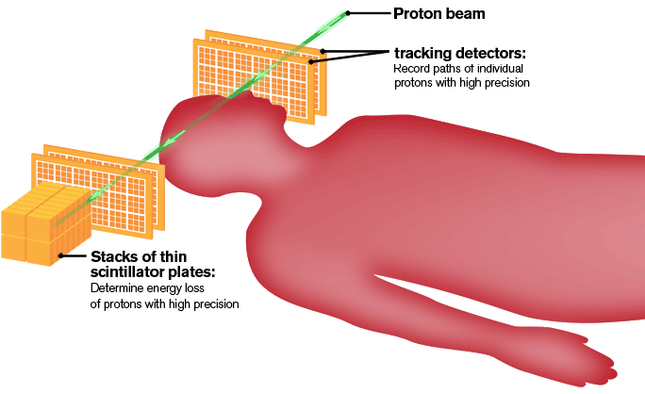
ARCADIA goals
Large area | Low power | Pixel | Timing | Rate
> 10 cm² | ≤ 20 mW/cm² | 20μm × 20μm | 10 ns | ≥ 10 MHz/cm²
ARCADIA
Presently no sensor meets more than two of those specs together.
To meet them all requires dramatic changes in the way detectors are designed and constructed:
Approach of ARCADIA:
Architecture (Padova tasks!): low power, timing, rate,
pixel choice
Large area: stitching
AMS
In Space, moving from micro-strip to pixels, allowing high-resolution momentum measurement, is presently not possible (think of AMS-3).
In medical imaging, performant 3D tomography is simply unavailable today. ARCADIA is in fact the sensor development part of the iMPACT project.
Experiments at large colliders, to improve tracking, require unprecedented ease of assembly, cost-effectiveness and reduced material budget.
iMPACT
360°

Slide 7
TASKS of Padova
Architecture: conception, specification, simulation, and development.
Testing and development: prototypes I/O specifications, actual device testing and data analysis.
Radiation validation: irradiation with X-Ray and at beam facilities, SEE and total dose characterization
ARCADIA
Budget: 940 kEUR from INFN + circa 250 kEUR from the iMPACT project for devices and test structures production (one submission end 2019, one submission in 2020)
Additional Collaborators UniPD from iMPACT:
Baruffaldi F., Mattiazzo S., Pantano D., Silvestrin L.

Slide 8
2019 activity of Padova
ARCADIA
Design of readout architecture for high speed large area sensors
X-ray irradiation at and testing at Padova of test structures
  diodes
  MOS-capacitors
Contributed to test beam at 2 MeV microbeam Zagreb of SEED test
structures (matrices of pixels of differerent sizes and thicknesses)
scan of matrix area to highlight modulations of the electric field

Slide 9
ANAGRAFICA 2020
ARCADIA
Wyss J. (50%), Giubilato P. (30%), Candelori A. (10%), De Angelis A. (10%),
Bastieri D. (0%), Rando R. (0%) (total FTE = 1.0)
+ 1 Grant for microelectronic design budgeted to Padova (CVs being collected, 9 so far).
Richieste finanziarie 2020
Collaboration meetings 1 kEuro
Travel and test-beam costs for irradiations at TIFPA 4 kEuro
Components for test-beam and X-ray irradiation setup 5 kEuro
Mezzanine production to equip all test stations 2 kEuro
Design mezzanine PCBs for mounting large area sensors 2 kEuro
Total 14 kEuro
(*) support manpower to
D. Pantano who is 100% iMPACT + ARCADIA
Addizionali (*) richieste in sezione 2020
Mechanics (jig for chip alignment and bonding): 2 weeks
Clean room (bonding, assembly prototype modules): 4 weeks
Electronics (design PCBs for sensor readout): 4 weeks

Slide 10
ASAP
2018-20

Slide 11
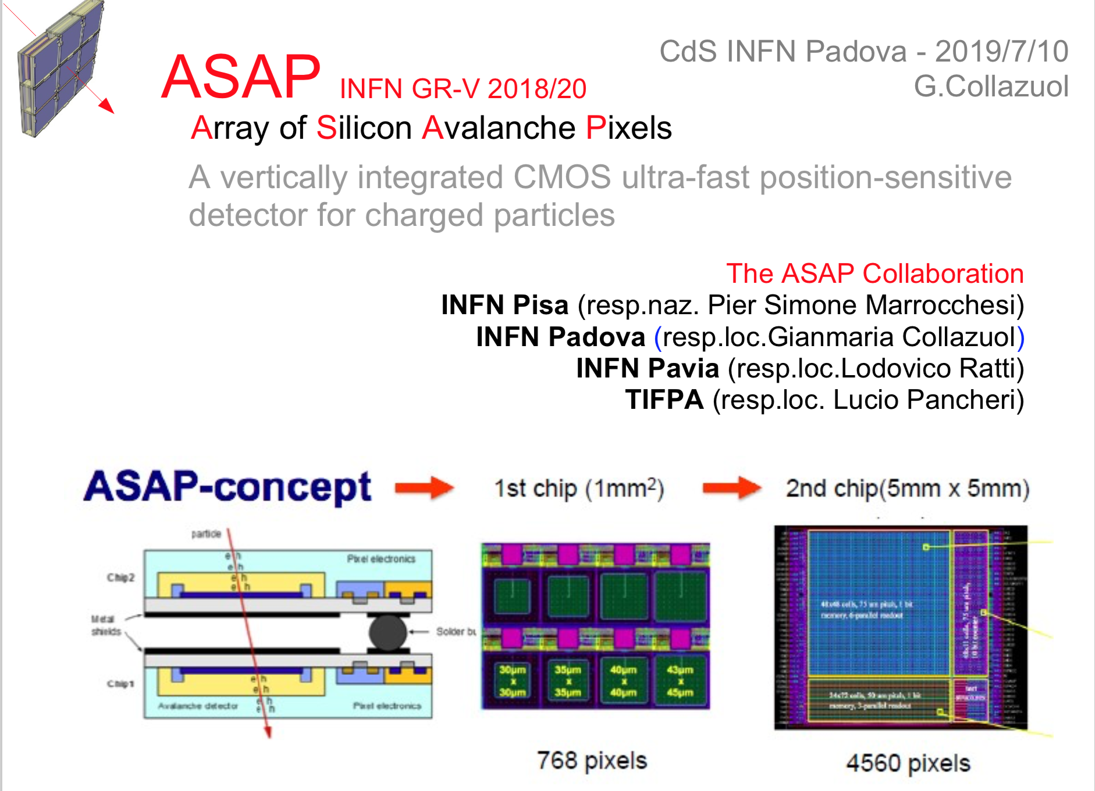

Slide 12
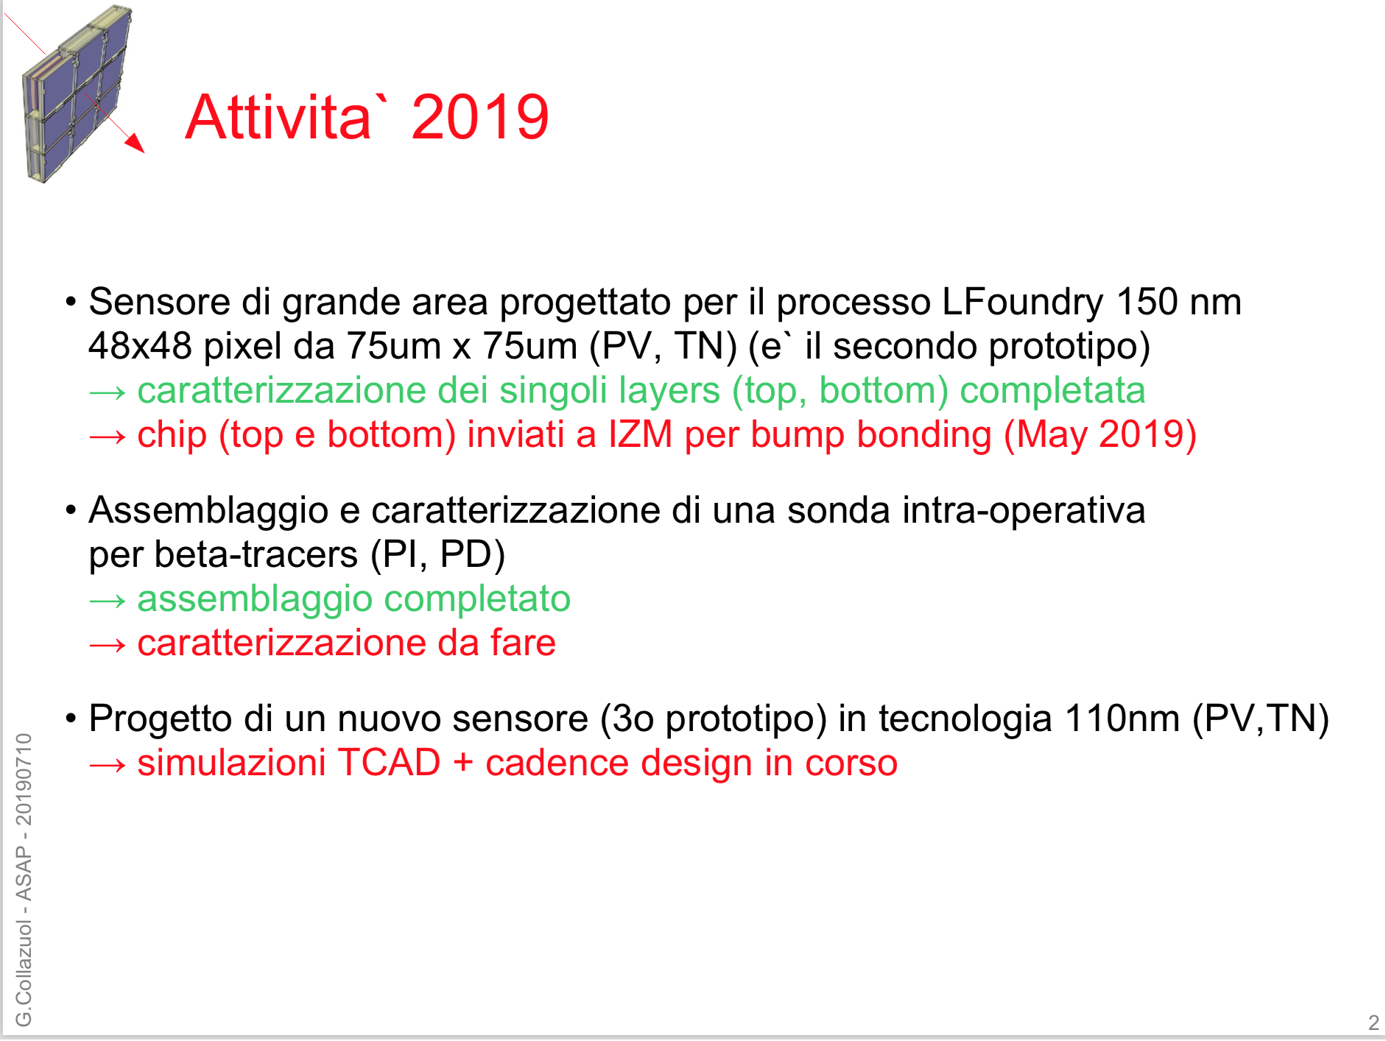

Slide 13
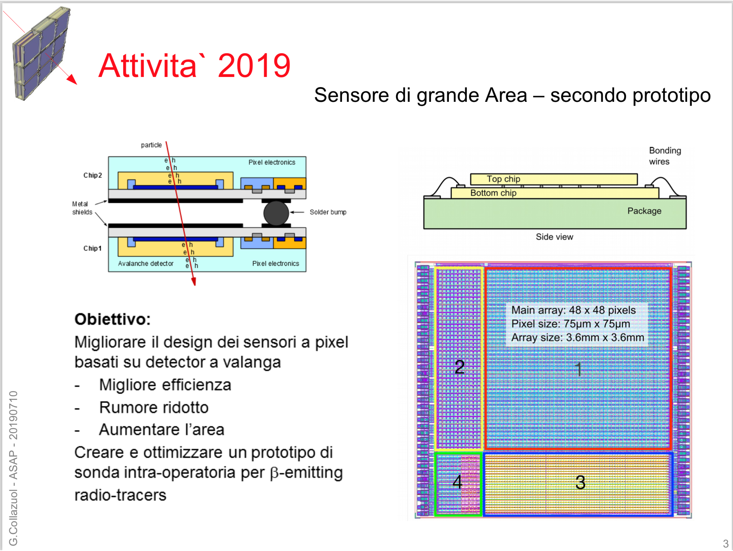

Slide 14
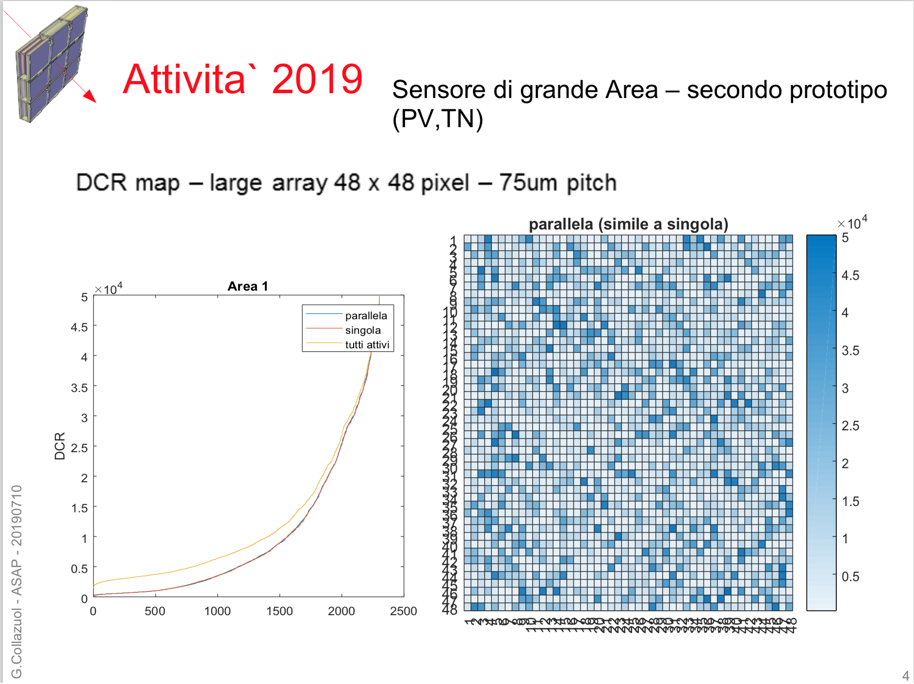

Slide 15
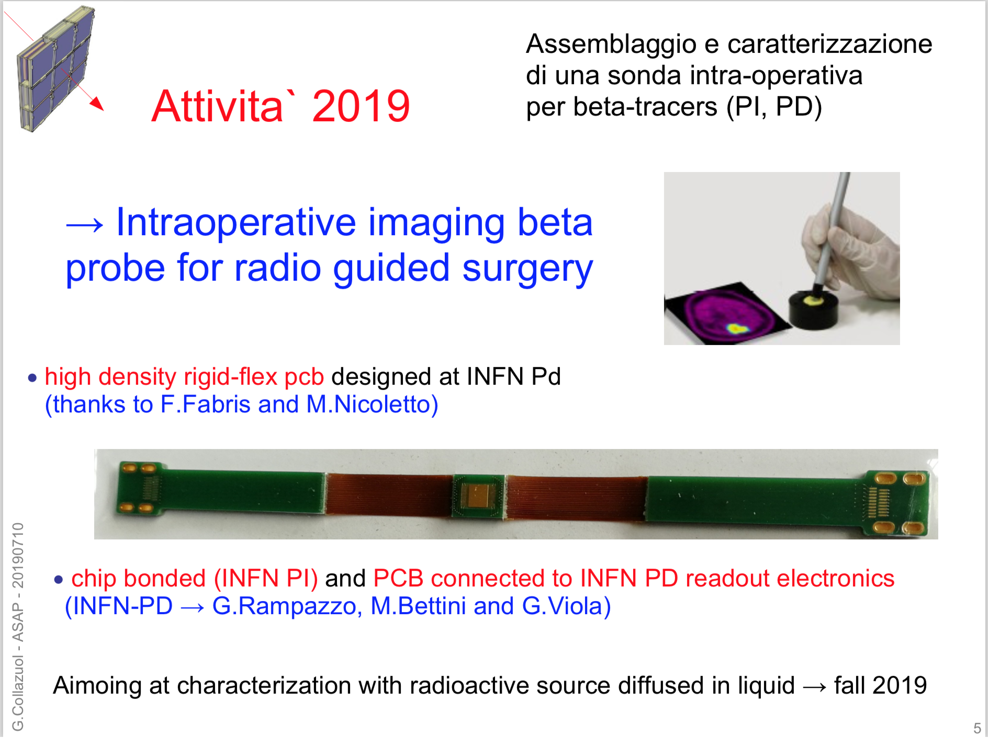

Slide 16
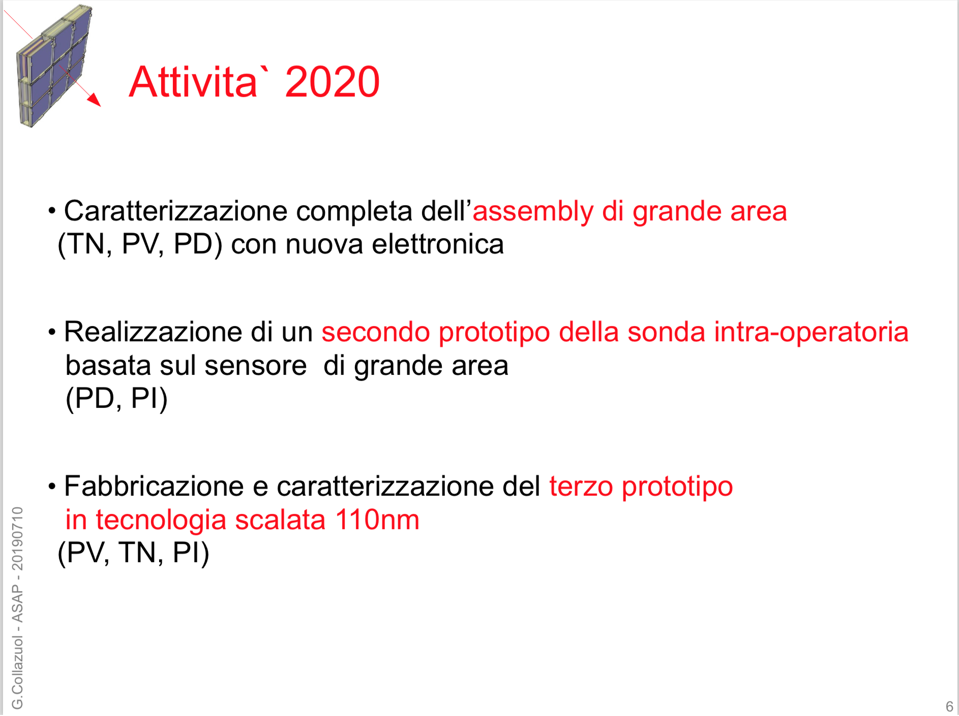

Slide 17
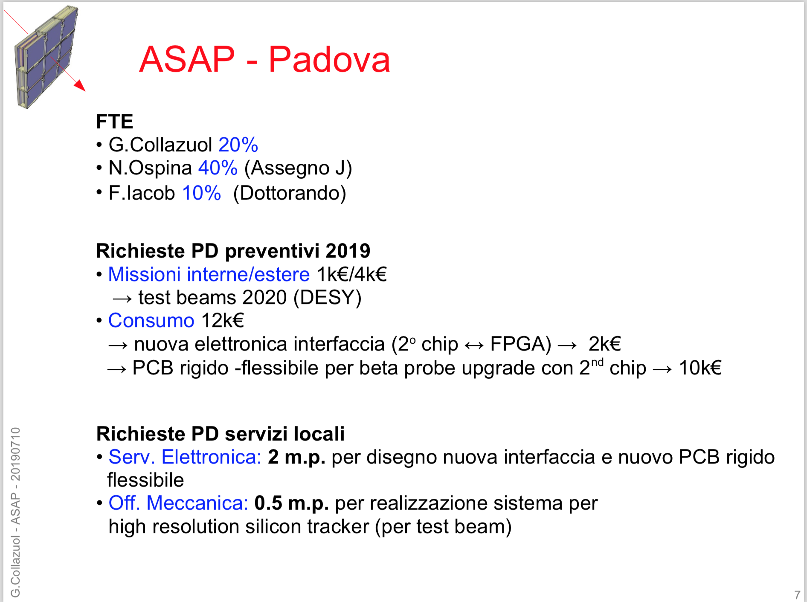
FTE tot: 0.7

Slide 18
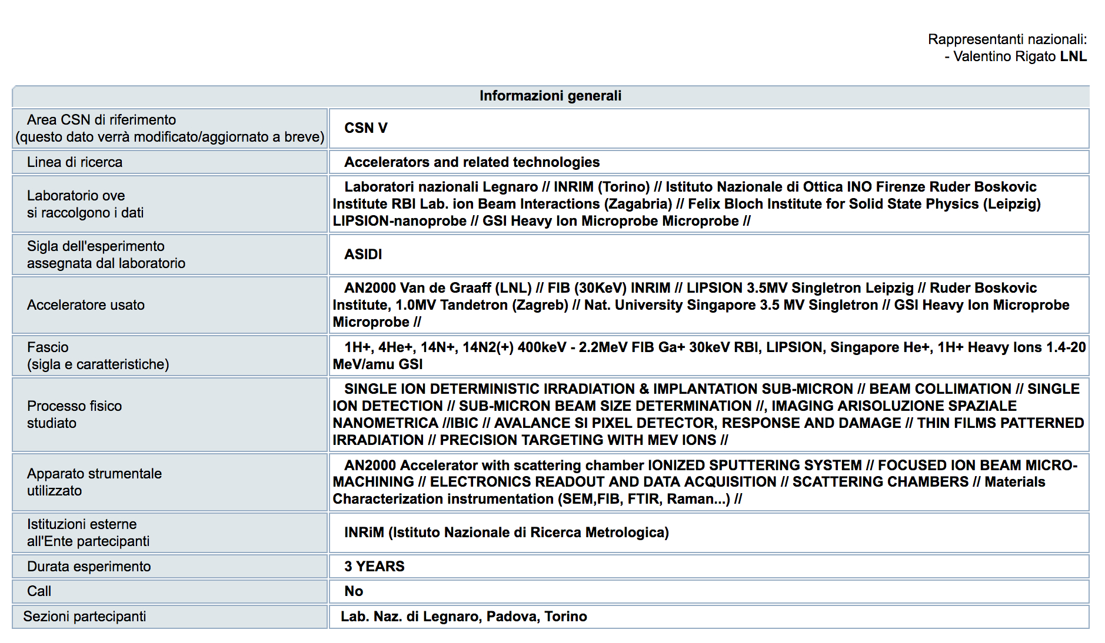
ASIDI
2018-20

Slide 19
Advances in Single Ion Deterministic Irradiation (ASIDI)
Resp. Locale: Simone Gerardin

Slide 20
Padova Activities
  WP5
  Development of a beam imaging / position sensor exploting Floating-Gate Memory tech.
Basic concept: radiation-induced charge loss from floating gates in commercial Flash memories can be exploited to make a particle detector able to measure micro beams
The size of a sub-μm beam and the effectiveness of the used collimators can be measured from the number of affected memory cells
Also the ionizing power of the impinging particles can be measured, using the threshold voltage shift

Slide 21
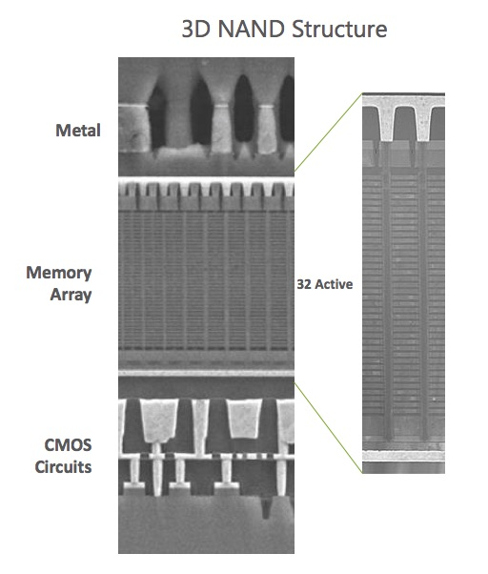
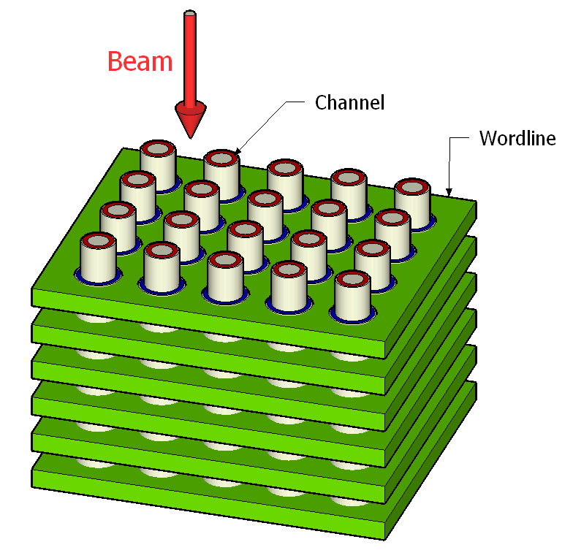
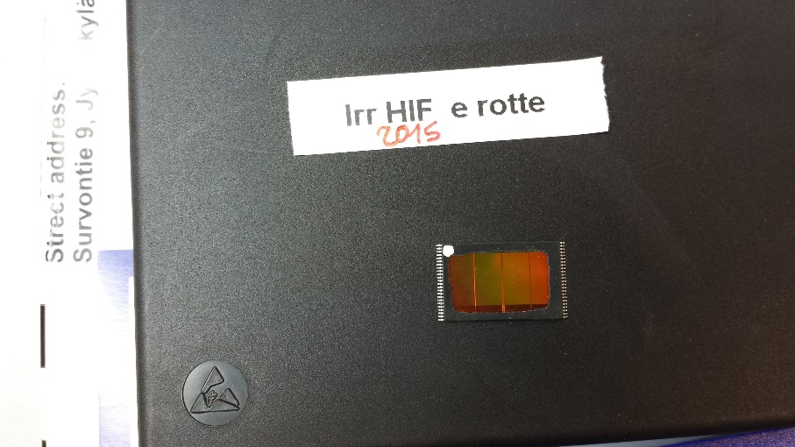
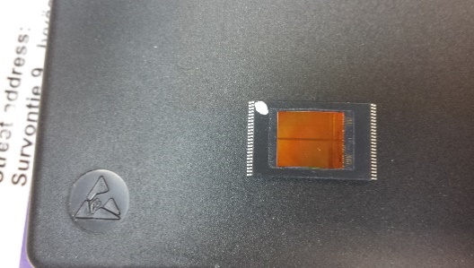
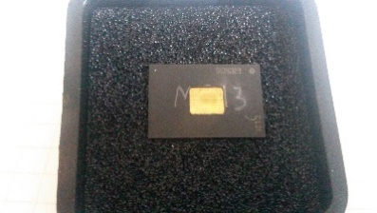
Floating Gate-based Particle Detectors
Vertical-channel 3D NAND Flash
Planar (2D) NAND Flash
32 layers (WL)
Planar and 3D memories have been evaluated experimentally and through simulations in the course of the project ASIDI
  Planar: more scaled feature size (20 nm), more radiation sensitive, but more difficult to distinguish errors induced by particles from other errors
  3D: track direction of particles in 3D, particles can be easily detected from the spatial pattern of the errors
  Semiconductor industry is abandoning planar devices! Wiser to invest on 3D devices, which are the focus of this presentation

Slide 22
3D Devices
Ionizing particles create tracks of cells with shifted V_{th}
Directly ionizing particles can be detected with very high efficiency (single ion affect tens of cells)
The extraction of the incidence angle and affected area is straightforward
  Memory can be tilted to improve resolution
Measurement of the ionizing power from the threshold voltage shift is more complex….
↑ ΔV_{th} [a.u.]
↑ ΔV_{th} [a.u.]
Word line #
Word line #
Bit line #
Bit line #
↑ ΔV_{th} [a.u.]
Word line #
Word line #
↑ ΔV_{th} [a.u.]
Bit line #
Bit line #

Slide 23
V_{th} Distributions
10⁸
Ion exposure causes a loss of charge from the FG inducing the formation of a secondary population of cell with lower V_{th}
  At least one peak is visible in the secondary population and two peaks in the case of high-LET ions
  There is a large overlap between the distributions created by ions with different LET
We used simulations to better understand the spread in ΔV_{th}
10⁷
10⁶
10⁵
10⁴
Number of cells
10³
10²
10
1
V_{th} [a.u.]
Cells programmed with ‘solid L5’ pattern before heavy-ion irradiation

Slide 24
Simulations and Modeling
Geant4-based simulations
Energy deposition events were weighed with the corresponding E fields and then summed together
Simulations are in good agreement with experimental data and confirm the presence of 2 sensitive volumes, which are the cause of the large spread and overlap in the distr.
  V1: tunnel oxide (most sensitive volume, largest shifts)
  V2: ONO (least sensitive volume, smallest shifts)
Experimental data vs. GRAS simulations combined with transient conductive path model, for cells irradiated with different ions at 30°

Slide 25
Maximum ΔV_{th} in Each Track
Using the maximum shift inside a track (likely corresponding to a clean hit of V1) we may work around the overlap in the V_{th} distributions of ions with different LET
Distributions of ΔV_{th,max,tr} are narrow enough and the overlap between particles with different LET is limited ⇒ measurement of LET feasibile
Maximum ΔV_{th} along each track of affected cells after irradiation with different ions at 30°

Slide 26
Conclusions on 3D NAND-based Detectors
Considerable progress has been made so far
  A fast board to measure both planar and 3D NAND Flash memories has been developed
  Some important features of the analyzed memory arrays have been reconstructed (level mapping, scrambling, etc.)
  Irradiation campaigns with protons and heavy ions have been performed
  Simulations with Monte Carlo tools have been carried out
  Ways to measure the ionizing power of the impinging particles have been devised
  1) M. Bagatin, et al., IEEE TNS, vol. 66, no. 1, pp. 48-53, Jan. 2019. 2) M. Bagatin, et al. ” IEEE TNS, In press. 3) M. Bagatin, et al., “A Heavy-ion Detector Based on 3D-NAND Flash Memories,” accepted for presentation at 2019 IEEE NSREC
2020: further effort to understand limitations and optimize radiation sensitivity of memory-based radiation detectors
  Exploit three-level architecture, tweak internal read references, read retry, etc.
  Further beams shifts and Monte Carlo simulations

Slide 27
Personnel and Services in 2020
FTE total: 1.3 (TBC)
  S. Gerardin 0.3 (Resp. Loc.)
  M. Bagatin 0.3
  A. Paccagnella 0.2
  J. Wyss 0.2
  A. Candelori 0.3
  D. Bisello
  G. Collazuol
INFN services
  1.5 MM from the electronic workshop for PCB assembly (design at DEI)
  Support (Mario Tessaro) for beam shifts (3-10 days, depending on shift allocation)
Fund requests (TBC)
  Consumable: 10 k€ (memories, PCBs, sockets, material for decapping and beam shifts, etc.)
  Travel: 1.5 k€ (LNL shifts and 1 beam shift at GSI)

Slide 28
DEMIURGOS
G. Carugno
Padova, Legnaro, Ferrara, Palermo (LNS)
Outline :
Main Physics Areas
Preliminary Demiurgos Results
Demiurgos Activities 2020 [3 anni: 2019-21]
Conclusions

Slide 29
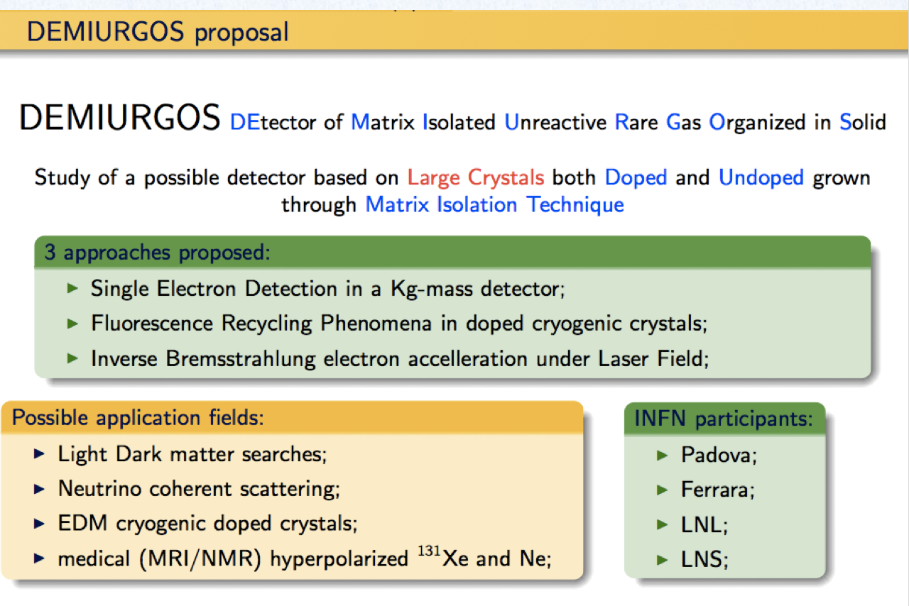

Slide 30
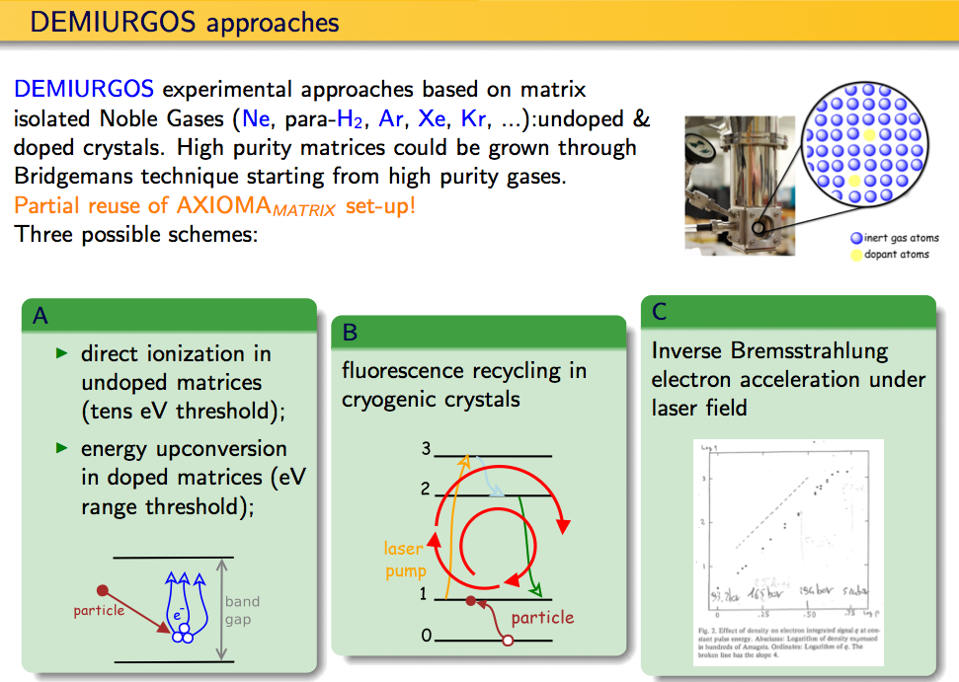

Slide 31
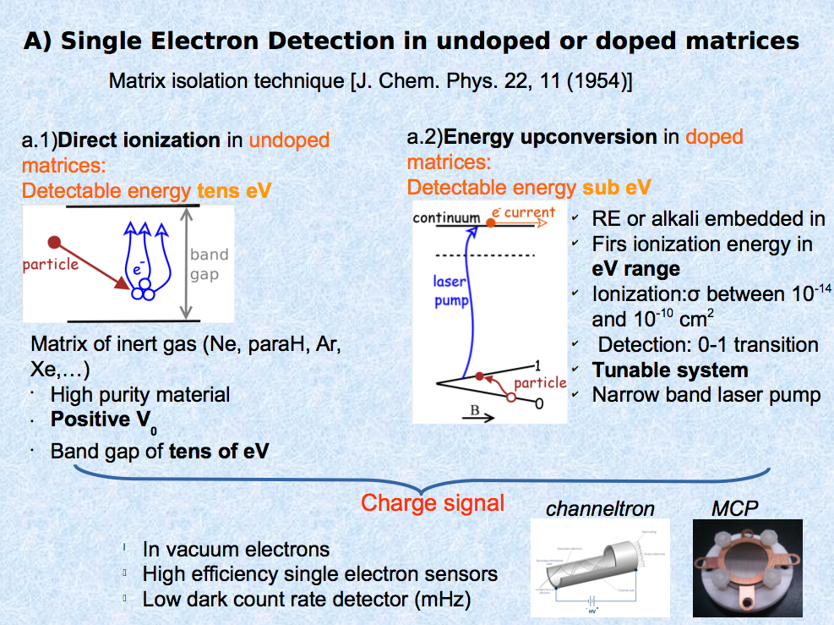

Slide 32
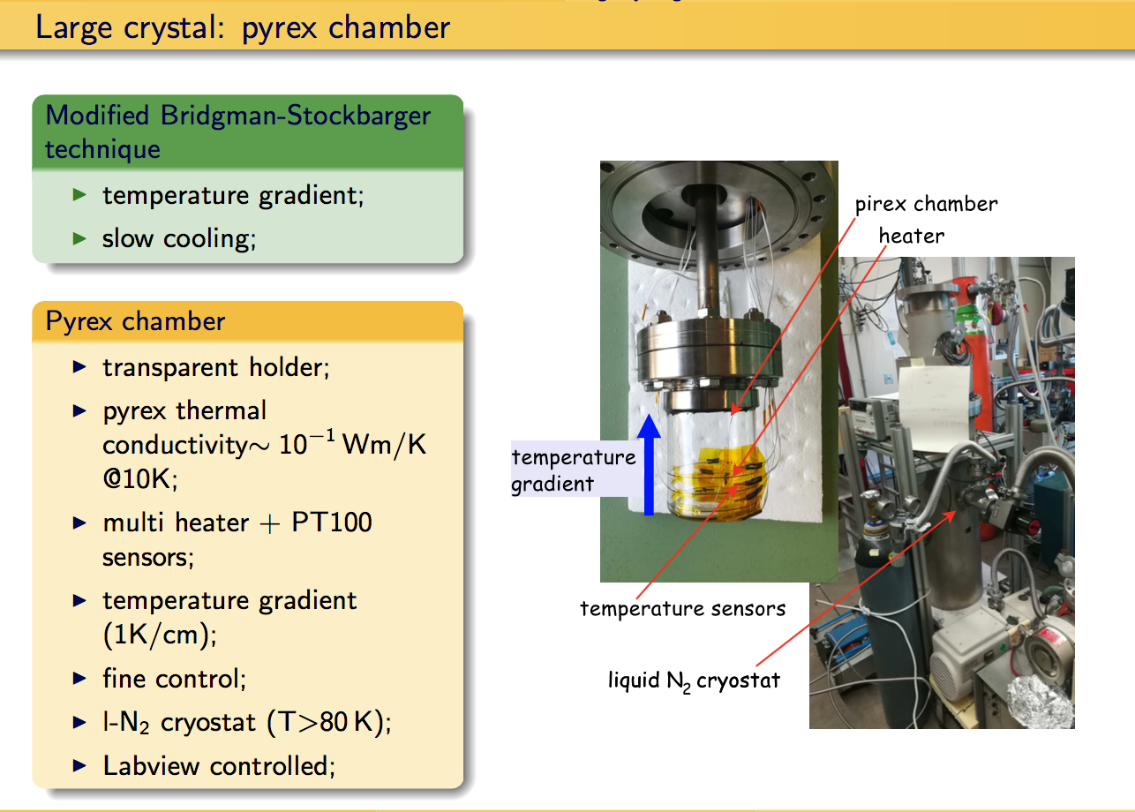

Slide 33
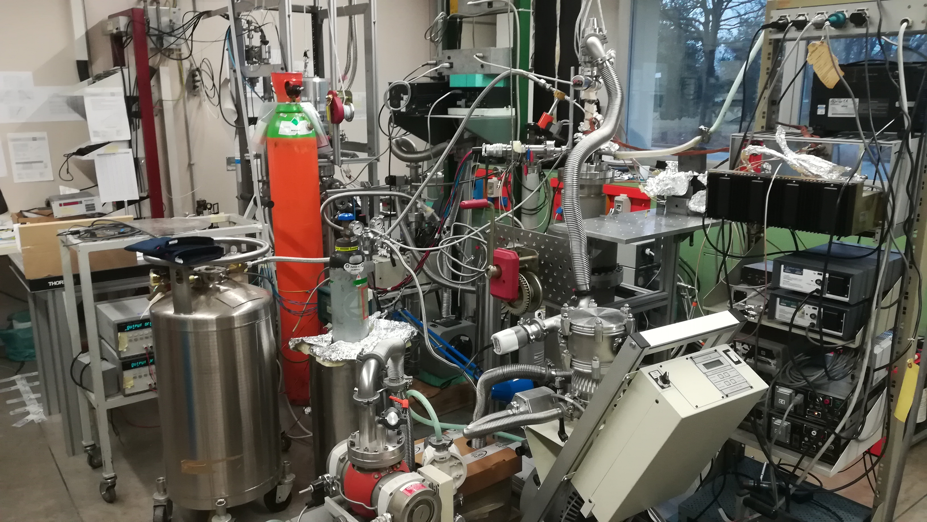
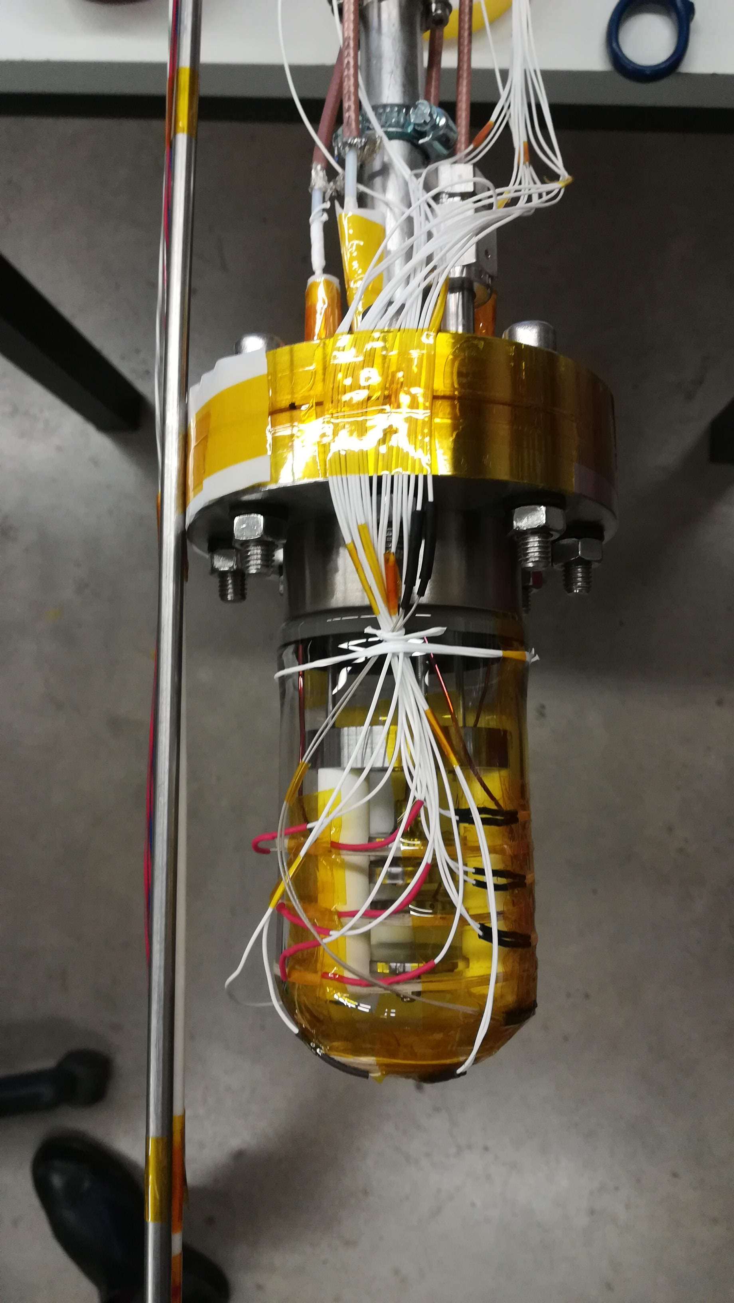
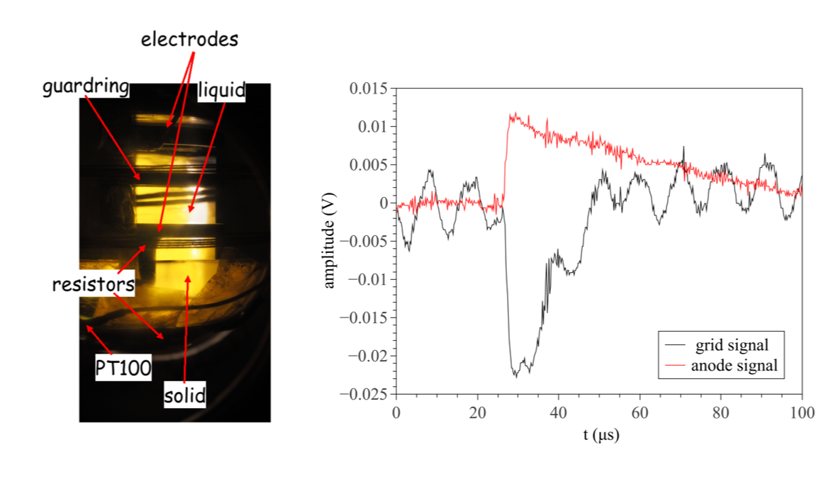
1. SOLID XENON: EXPERIMENTAL SET-UP & PRELIMINARY RESULTS
Electrons Evaporation Signal
Through Solid to Gas Interface
Temperature Sensors
Heating Elements
Cosmic Ray Signal
Solid Xenon @ 150 K
@ Low Temperature Crystal Cracking Problem

Slide 34
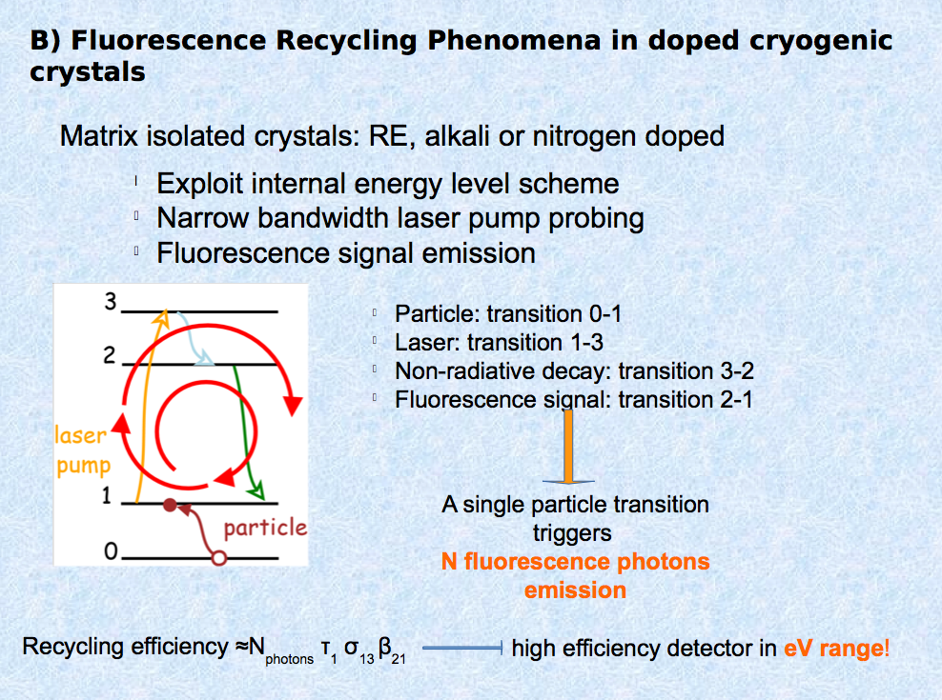

Slide 35
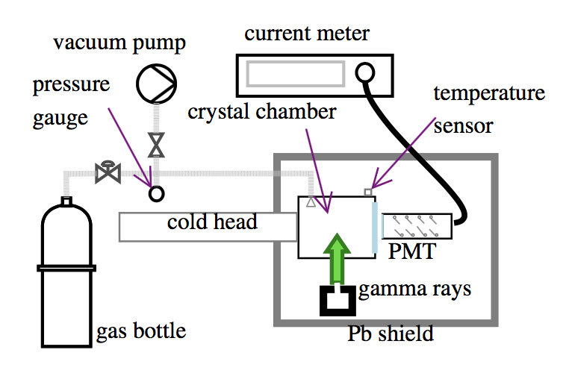
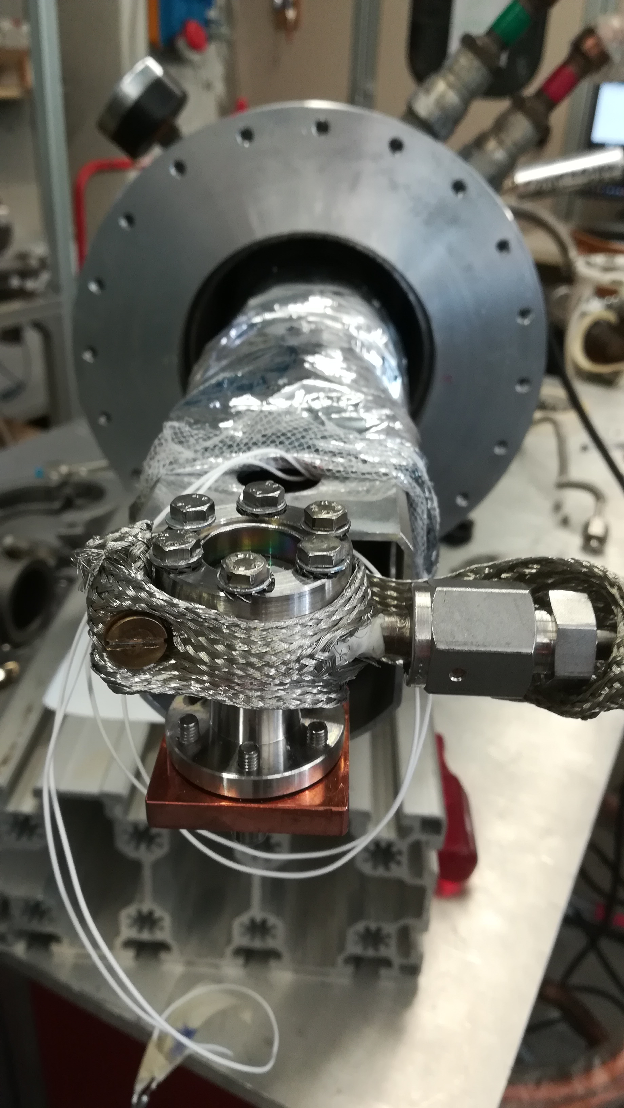
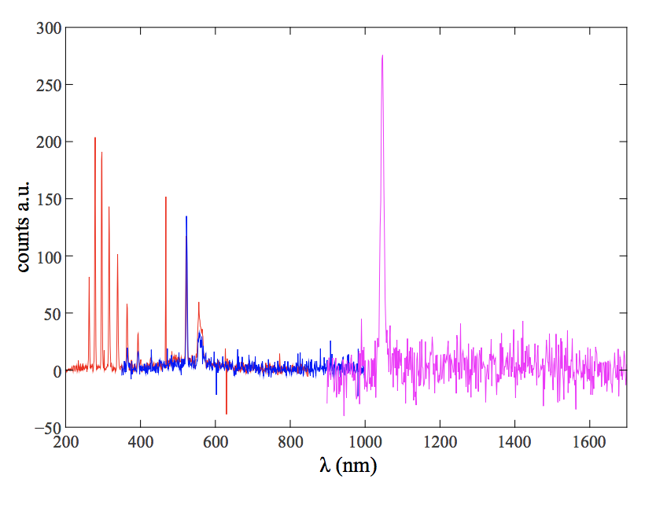
2. Cryogenic Fluorescence Recycling Set-Up From 15 Kelvin
Our Efforts are mainly focused on Solid Nitrogen where we measured an excited metastable state lifetime of around 1 second
- Light Yield Estimation: 46 Photons/keV [UV band]
- Normalization with Liquid and Solid Xenon (2019)
- Laser Recycling in 2020
- Threshold Detection: to be measured

Slide 36
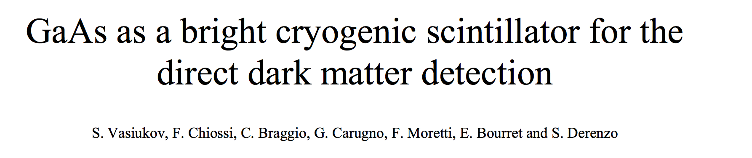
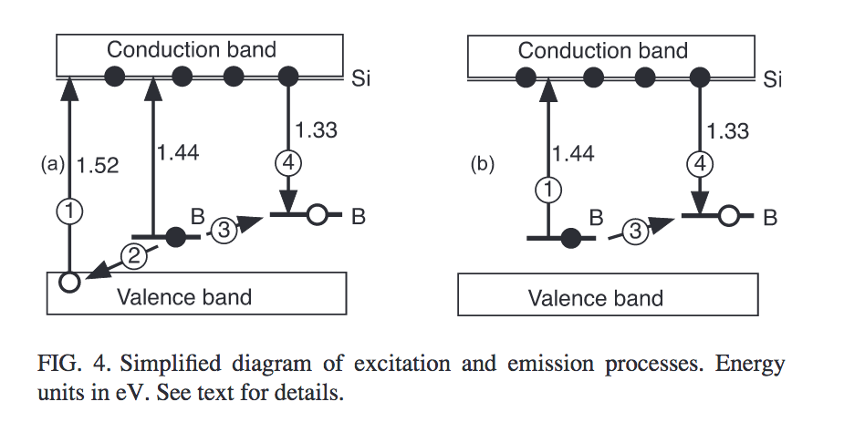
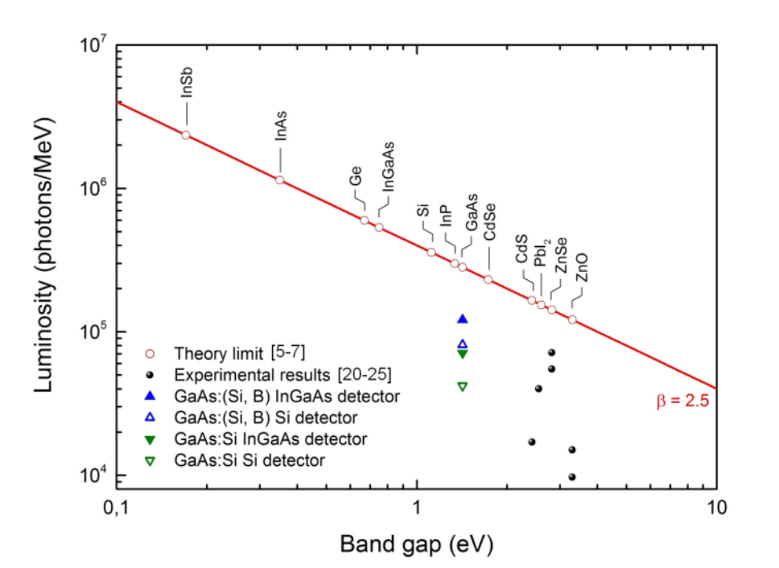
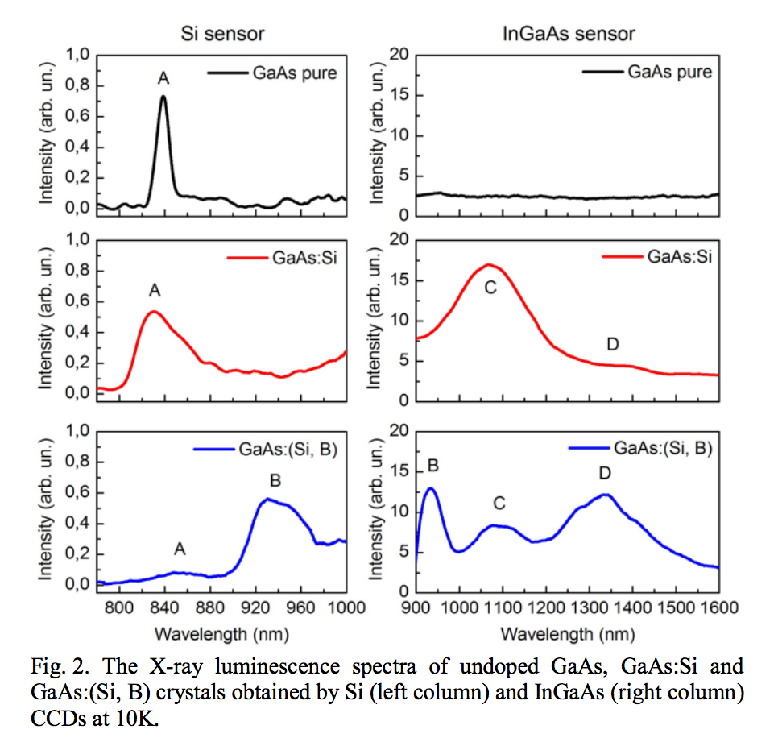
Doped Direct Band Gap Semiconductor @ low temperature
Light Yield > 2*10⁵ photon/MeV

Slide 37
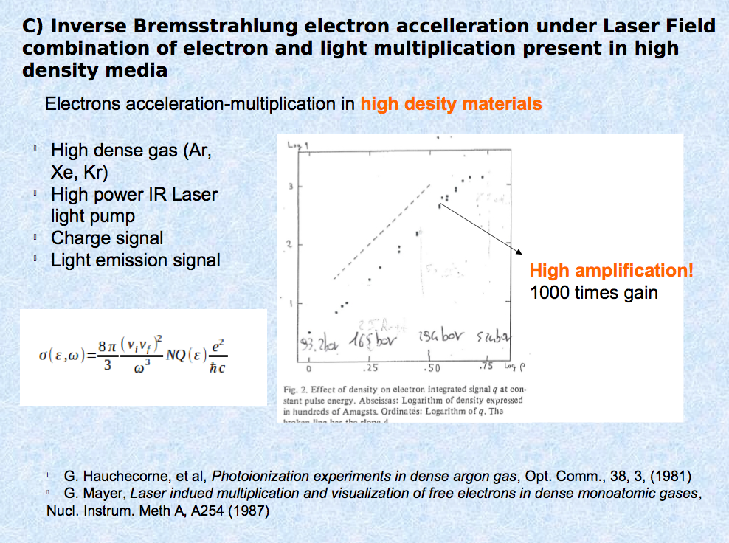

Slide 38
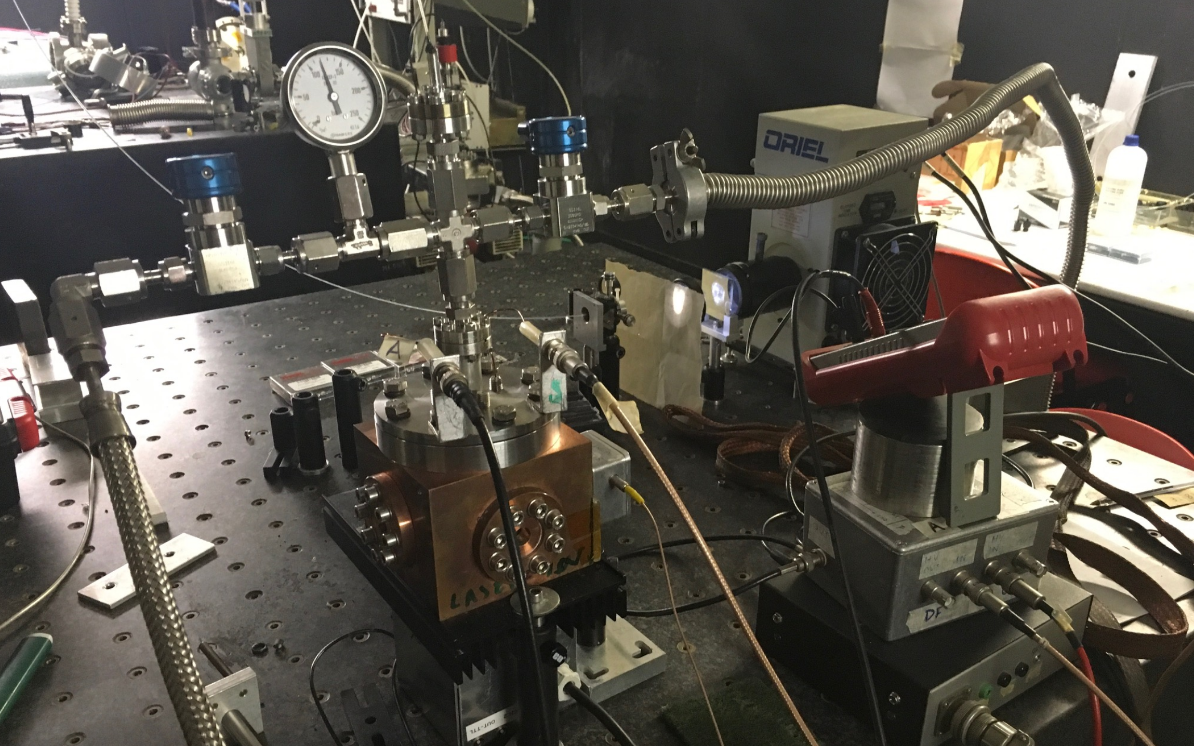
3. Inverse Bremsstrahlung High Pressure Chamber Set-Up
Pressure up to 150 bar with Argon Gas has been tested with 4 Optical Window and 2 Electrical Feedtroughs
Photo-Electron DC Current = 0,3 nA
Around few electrons /nanosecond
COSMIC RAY IONIZATION SIGNAL OBSERVED
Argon Density @ 200 Bar = 0,3 g/cm3
Electron Yield over 3 cm gap = 10 fC

Slide 39
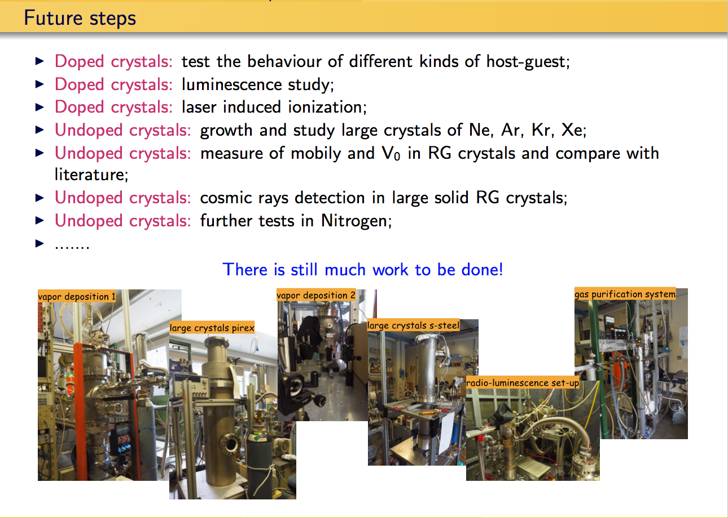

Slide 40
DEMIURGOS 2020
Sezioni INFN partecipanti all’esperimento: LNL, Padova, LNS (Palermo), Ferrara
Resp. Naz.: Giovanni Carugno
Partecipazione FTE PD: 3,9
FTE TOTALI 12,5
G.Carugno 40%, C.Braggio 50%, F.Borghesani 100%, S.Vasiukov 100%, F.Chiossi 100%, B.Bauboussinbov da definire
- Richieste Finanziarie PD 2020 : 56 Keuro
- Richieste Sezione: 8 M.U. Off. Mecc.
6 M.U. Off. Elettr.
1 M.U. Uff. Tecn.

Slide 41
FinFET16v2
(Low-power rad-hard design in finFeT16 technology)
Serena Mattiazzo
CdS 10/7/2019

Slide 42
Organizzazione
Sigla: FinFET16v2
Gruppo: V (elettronica)
Durata: 2+1 anni (inizio 01/01/2018);
Sezioni convolte:
    INFN Milano-Bicocca (Responsabile Nazionale: Andrea Baschirotto)
    INFN Pavia (Responsabile Locale: Piero Malcovati)
    INFN Padova (Responsabile Locale: Serena Mattiazzo)
    INFN Torino (Responsabile Locale: Gianni Mazza)
    Un’unità esterna (EPFL)

Slide 43
Overview del progetto
Lo scopo del progetto è investigare le prestazioni della tecnologia FinFET in 16 nm in termini di qualità del segnale, consumo di potenza e resistenza al danno da radiazione per stabilire potenziali benefici e/o svantaggi che si possono avere usando questa tecnologia rispetto ai nodi tecnologici precedenti (250 nm, 130 nm, 65 nm e soprattutto 28 nm)
Forti ritardi dovuti a:
  2018: in fase di Proposal era stato previsto il finanziamento di due sottomissioni (una nel 2018, una nel 2019); 1° run finanziato, 2° run no. Dopo discussione interna è stato scelto di slittare con l’unico run concesso a febbraio 2019 (per massimizzare sia il tempo per le verifiche che il numero di strutture implementate)
  2019: problemi con Cadence e conseguente slittamento della sottomissione da febbraio a fine luglio. I dispositivi saranno disponibili a fine ottobre (3 mesi dalla sottomissione)
Chiesto di prolungare 1 anno la sigla per consentire i test
Ulteriore run nel 2020 sub-judice ai risultati del primo

Slide 44
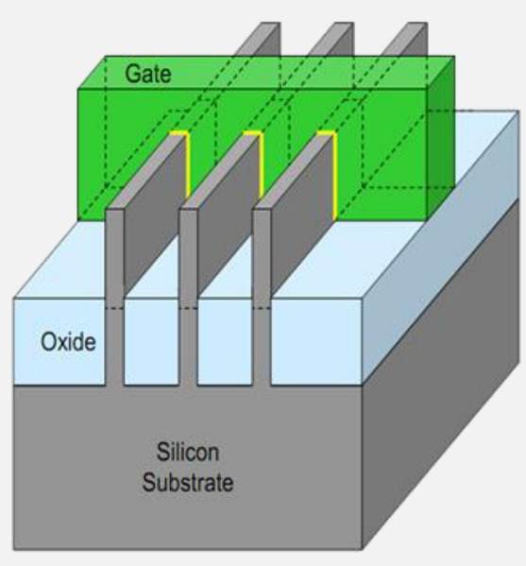
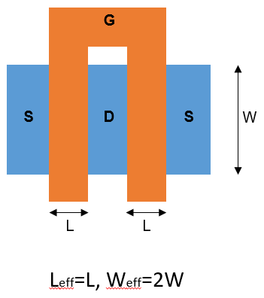
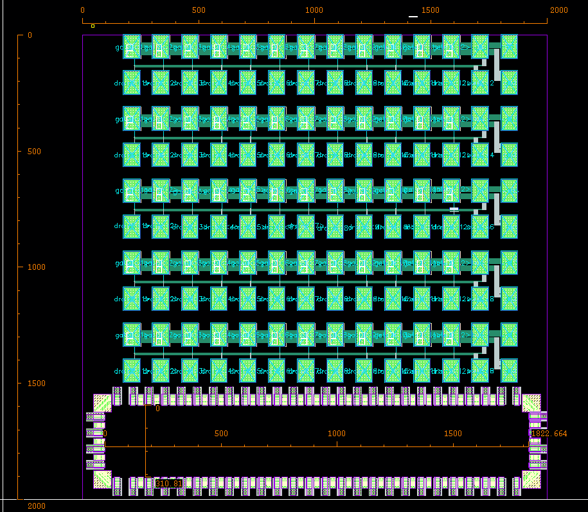
Attività 2019 @ PD
Definizione con la Sezione di Mi-Bicocca delle strutture di test da implementare
  Transistor di geometria variabile (vari valori di W/L con L: lunghezza del canale, W = numero di fin * numero di finger)
  Transistor “minimum size” per studiare la variabilità da dispositivo a dispositivo
2 mm
Parte del dispositivo dedicata a transistor singoli per studi di Danno da Dose Totale
60 dispositivi in totale: 30 pMOS, 30 nMOS
  Lunghezza del canale: 16nm - 240nm)
  Numero di fin: 2 – 20
  Numero di Finger: 1 - 100
2 mm
Parte del dispositivo dedicata a circuiti di vario tipo; in particolare sono stati implementati anche due Shift Register per test di Single Event Effect (uno non protetto, uno con ridondanza)

Slide 45
Anagrafica
Cognome | Nome | Ruolo | % in FinFET | Tot FTE
Gerardin | Simone | Prof. Associato | 20
Ma | Teng | Dottorando | 50
Mattiazzo | Serena | Ricercatore | 10
Paccagnella | Alessandro | Prof. Ordinario | 20
Wyss | Jeff | Prof. Associato | 10
 |  |  |  | 1.10

Slide 46
Richieste Finanziarie e Servizi
 |  | 2020
Consumo | Schede di test (produzione e componenti) | 2k€
 | Manutenzione ordinaria macchina a raggi X | 1k€
Inventariabile | //
Viaggi | Meeting interni | 1k€
Totale |  | 4k€
Officina Elettronica: 3 s.u. (bonding di dispositivi in cleanroom, manutenzione macchina Raggi X, assistenza ai turni al Tandem per test di SEE)
Officina Meccanica: 2 s.u. Meccanica per macchina Raggi X e test di SEE a Legnaro

Slide 47

[duration: 2018-2020]
INFN LNL, INFN PD, INFN FE
UNIFE (Dip. Medicina Sper.)
Osped. S.Orsola, BO

Slide 48
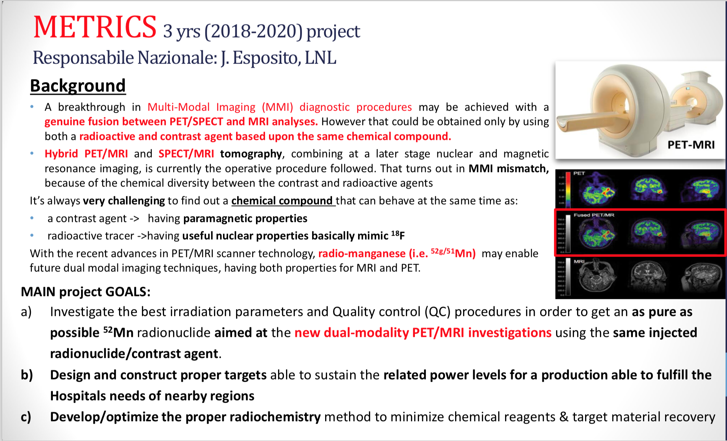

Slide 49
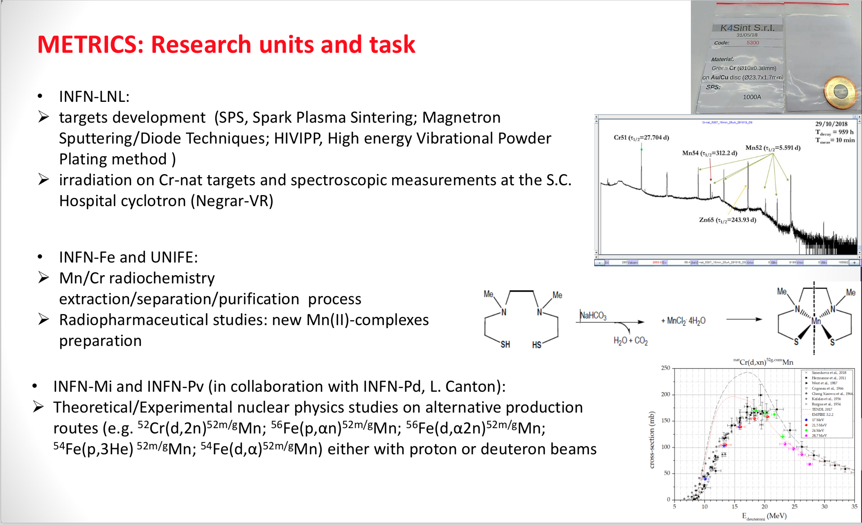

Slide 50
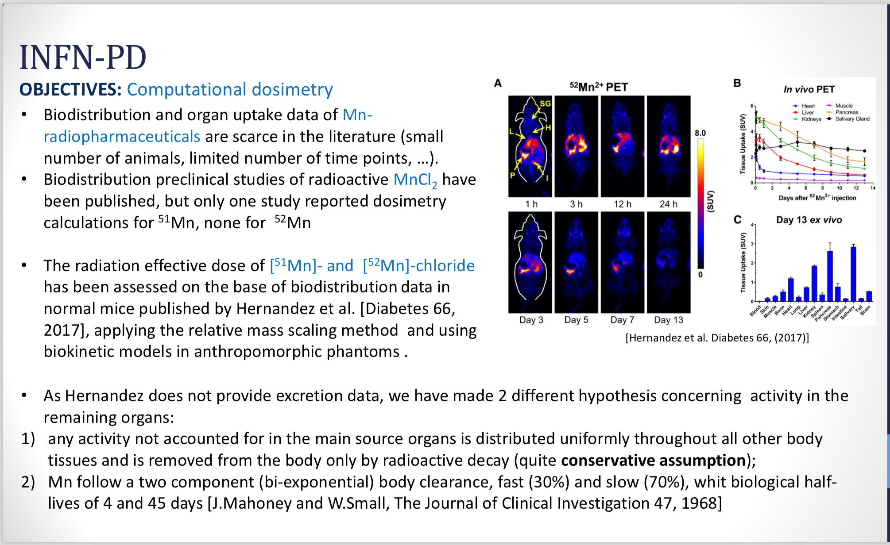

Slide 51
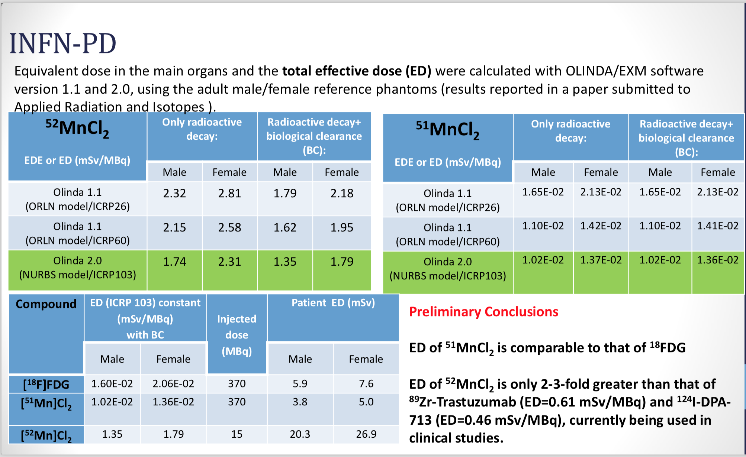

Slide 52
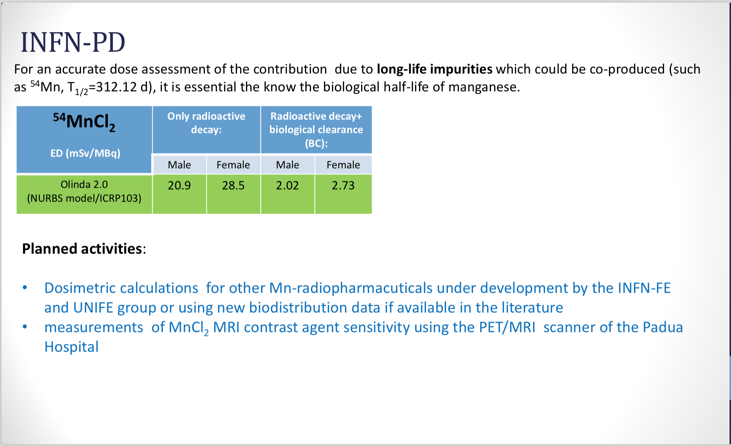

Slide 53
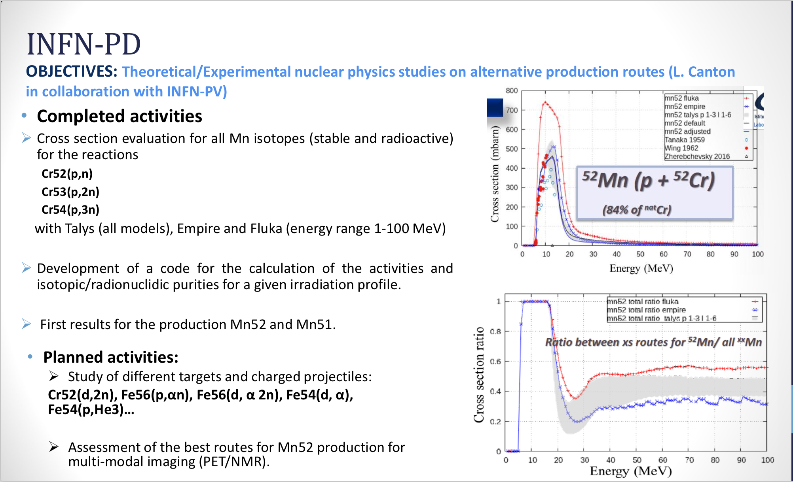

Slide 54
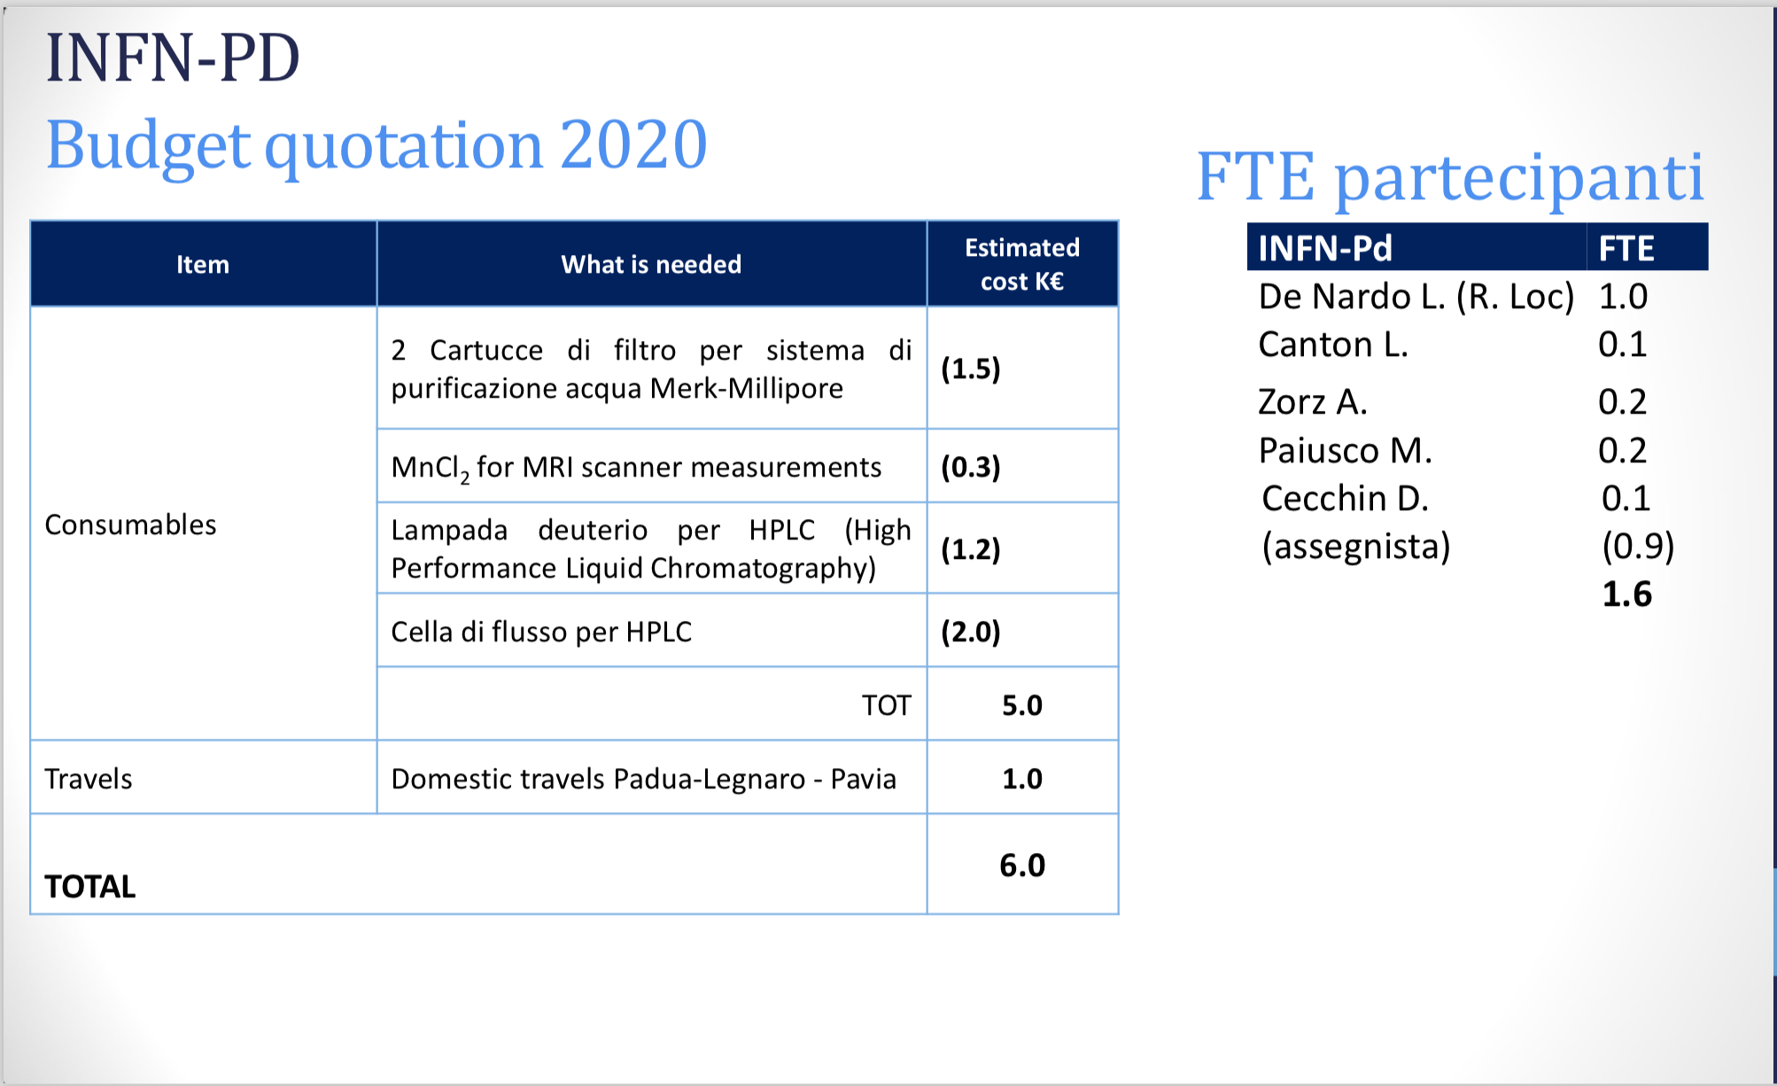

Slide 55
2D → 3D
MITO
Muon Imaging Tomography
(durata 2 anni: 2019-2020)

Slide 56
56
Il progetto «MITO»:
Muon Imaging TOmography
Scopo della proposta: sviluppo di un algoritmo iterativo e di un software di visualizzazione che permettano, misurando il grado di assorbimento di un flusso di radiazione carica nell’attraversamento di un volume di materiale, di passare dalla ricostruzione 2D del valore medio di densità lungo una direzione ad una ricostruzione 3D della distribuzione di densità.
Metodologia
  Paradigma: radiografia muonica per assorbimento
  Scomposizione dei volumi in esame in voxels
  Uso di metodi iterativi per la soluzione delle equazioni che descrivono l’assorbimento del flusso di muoni
  Test con dati simulati e analisi di dati reali

Slide 57



57
MITO: i gruppi proponenti e le attività principali in corso
Esperienza
con MTR
INFN-FI
Contatti Opera del Duomo
Per Cupola di Brunelleschi
Misure Miniera
Temperino e
Galleria Borbonica
Rivelatori
Mu-Ray e MIMA
Contatti Regione Toscana
e Publiacqua per misura
diga di Bilancino
Misure al
Vesuvio
Premiale
MURAVES
INFN-PD
Radiografia
di un altoforno
( call RFCS,
progetto BLEMAB)
INFN-NA
Esperienza
con MTR
Contatti con
Acelormittal di
Brema in Germania
Dati
Galleria Borbonica
Contatti con
Parco Archeologico
di Cuma
Esperienza con algoritmi 3D
iterativi per MSMT
e MTR

Slide 58
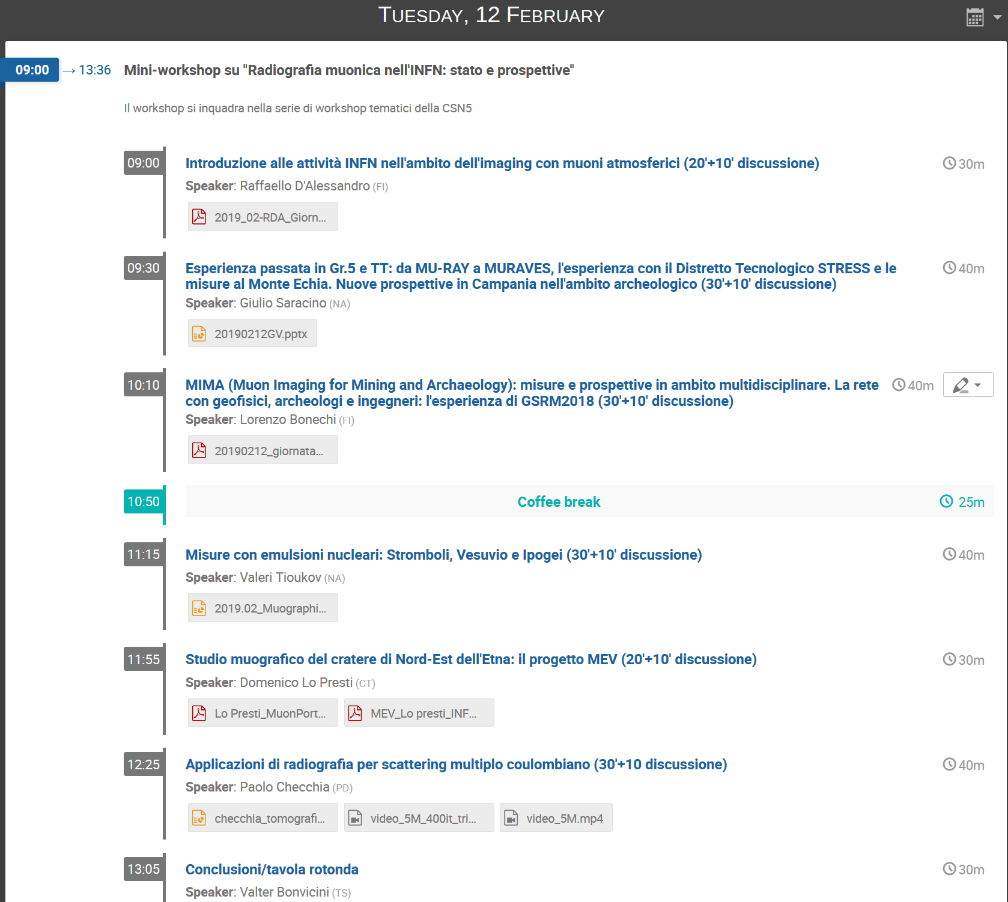
58
Giornata sulla radiografia muonica in CSN5

Slide 59
Anagrafica PD
Su dotazioni

Slide 60
MOPEA
Modular
Optically-Powered
Electrostatic
Accelerator
[3 anni: 2018-2020]
INFN Padova/Legnaro
P. Zotto 10.07.2019

Slide 61

Obiettivi 2019
Studio di fattibilità del modulo acceleratore
Sviluppo della meccanica di assemblaggio
studi di campo elettrico e moto degli ioni
test di accelerazione (in ritardo)
disegno di un acceleratore completo
produzione e test meccanico di un modulo acceleratore
test sull’uso di liquido come dielettrico

Slide 62
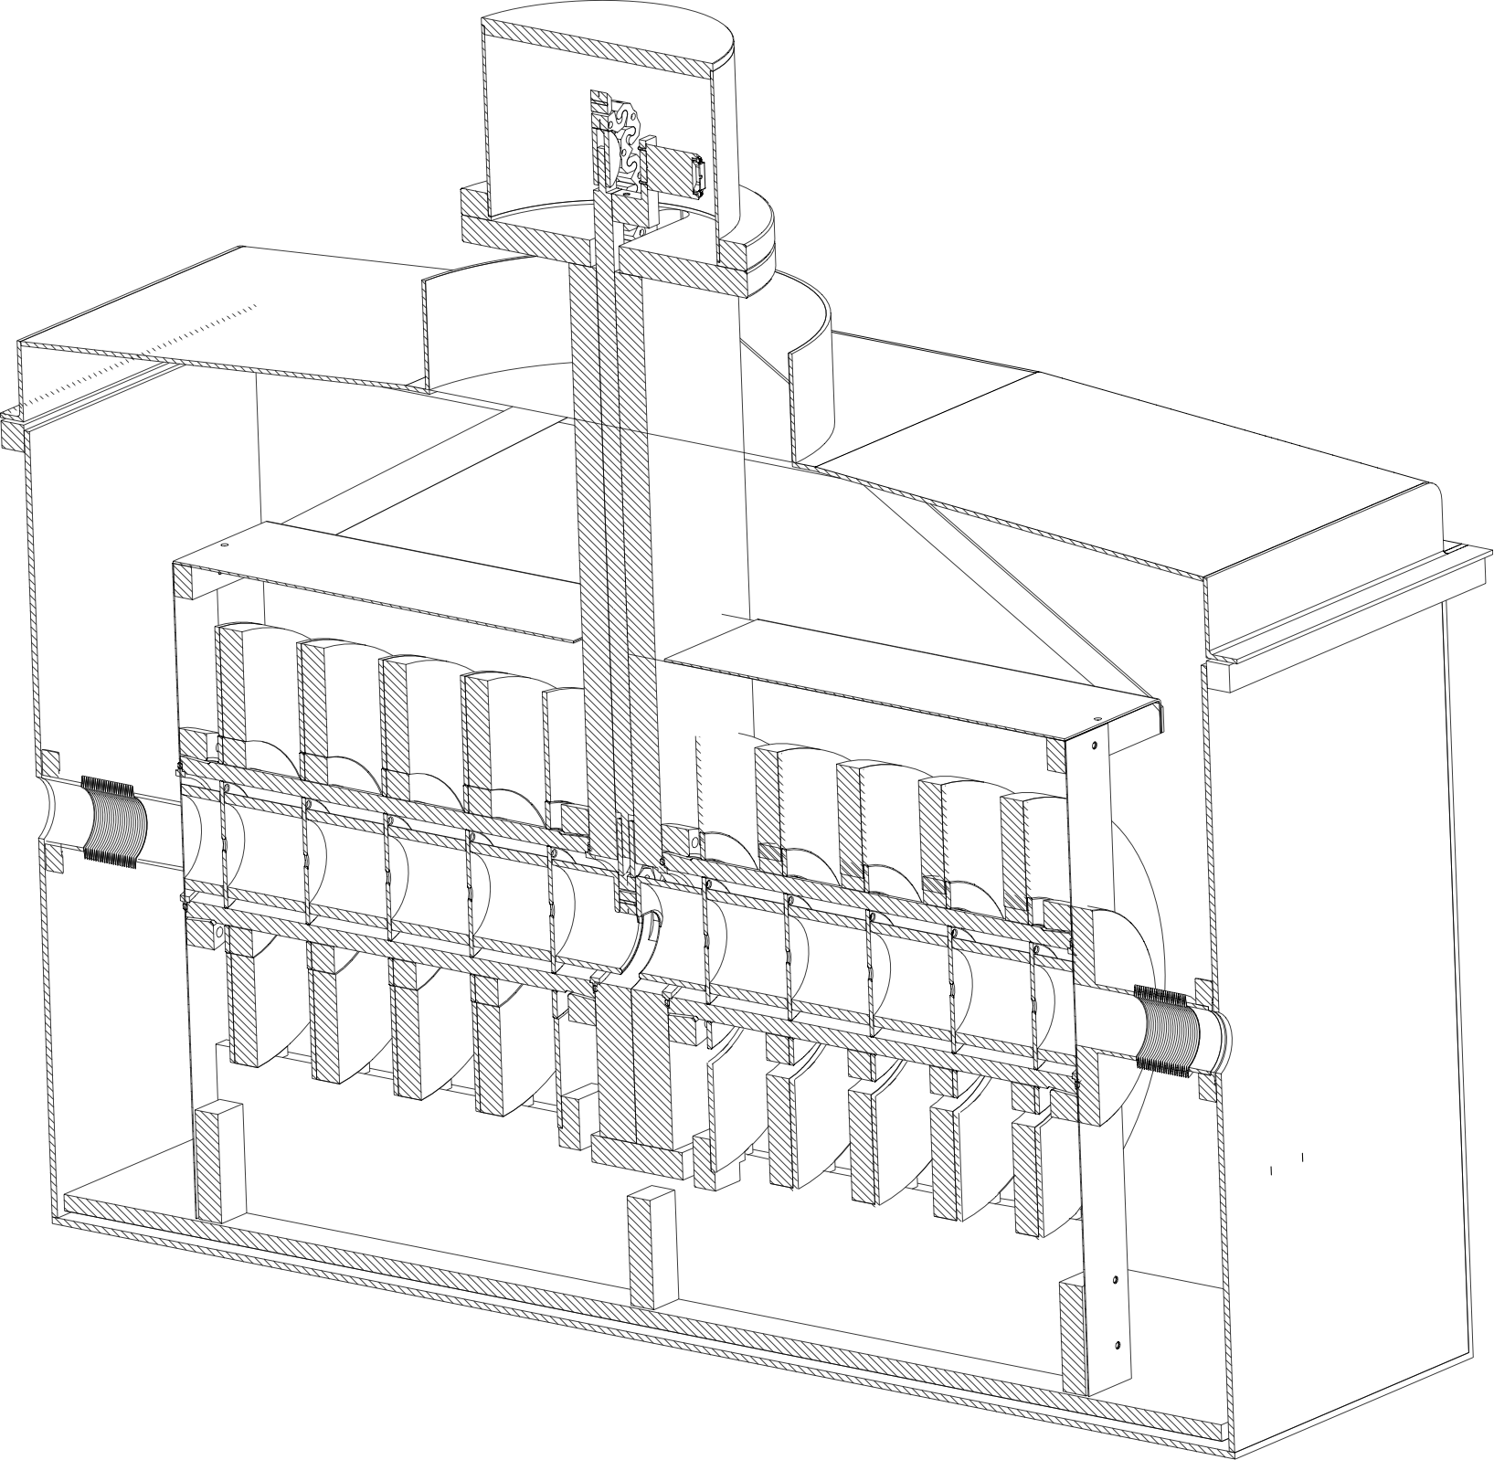
Configurazione Acceleratore
Ideazione: Tutti
Disegni meccanici: Fanin
Contributo di Ramina
Abbiamo scelto di passare dalla configurazione “single ended” alla configurazione “tandem” per la maggiore semplicità nella gestione della sorgente

Slide 63
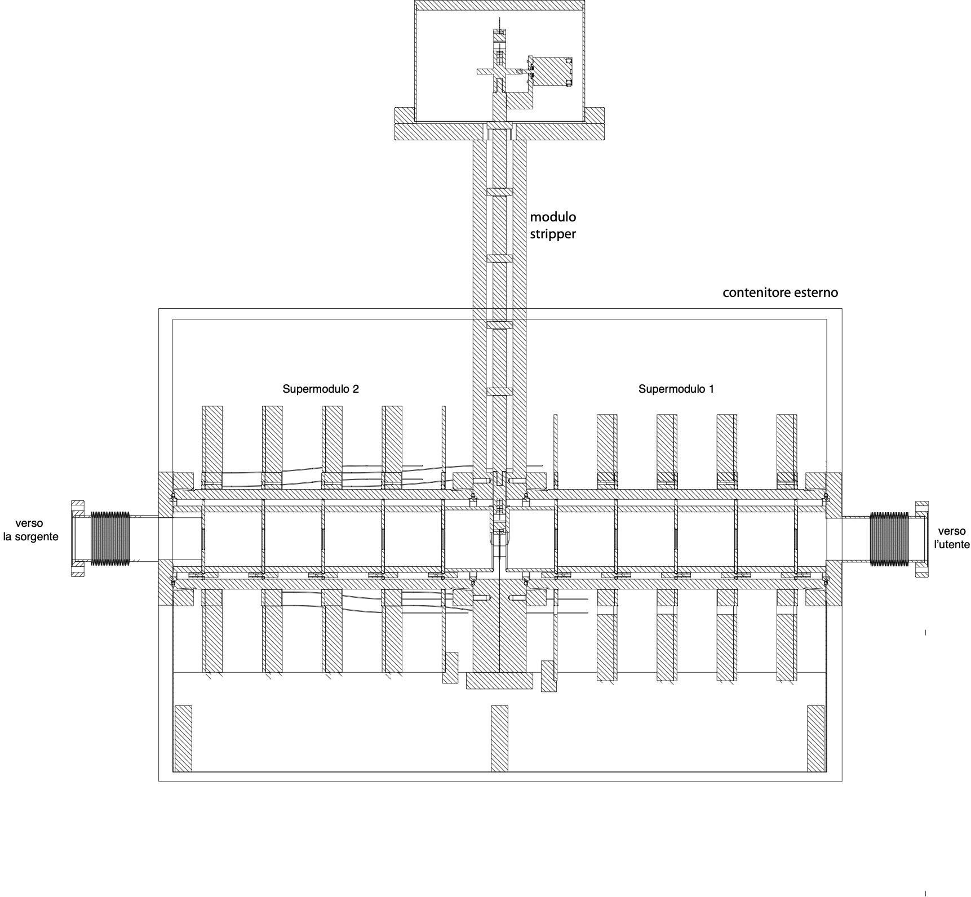
Configurazione acceleratore
il modulo del tubo acceleratore non cambia
si inserisce lo stripper
sorgente e utilizzatore diventano esterni
Ambedue sono riferiti a potenziale di terra

Slide 64
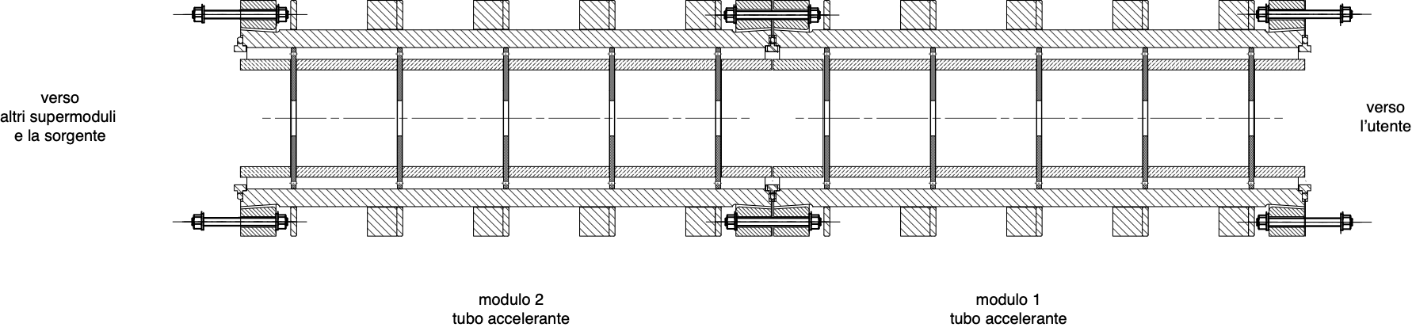
Modulo acceleratore
due moduli in produzione
test meccanico previsto per l'autunno

Slide 65
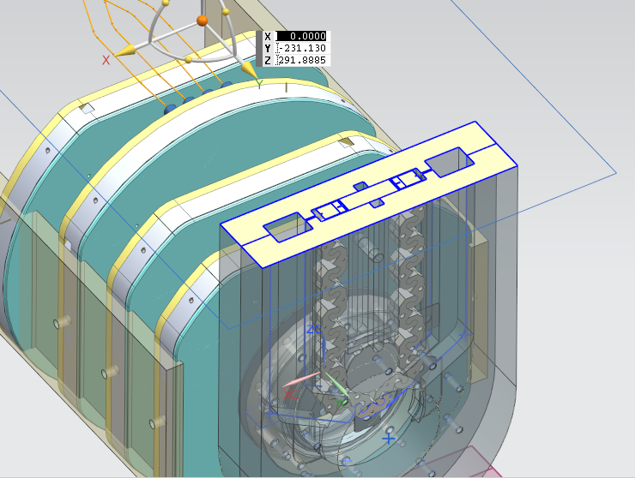
Stripper
Fanin
Catena in vuoto portante fogli di carbonio movimentata da motore
Catena e relativi supporti attualmente in disegno e/o produzione per determinare la potenza del motore

Slide 66
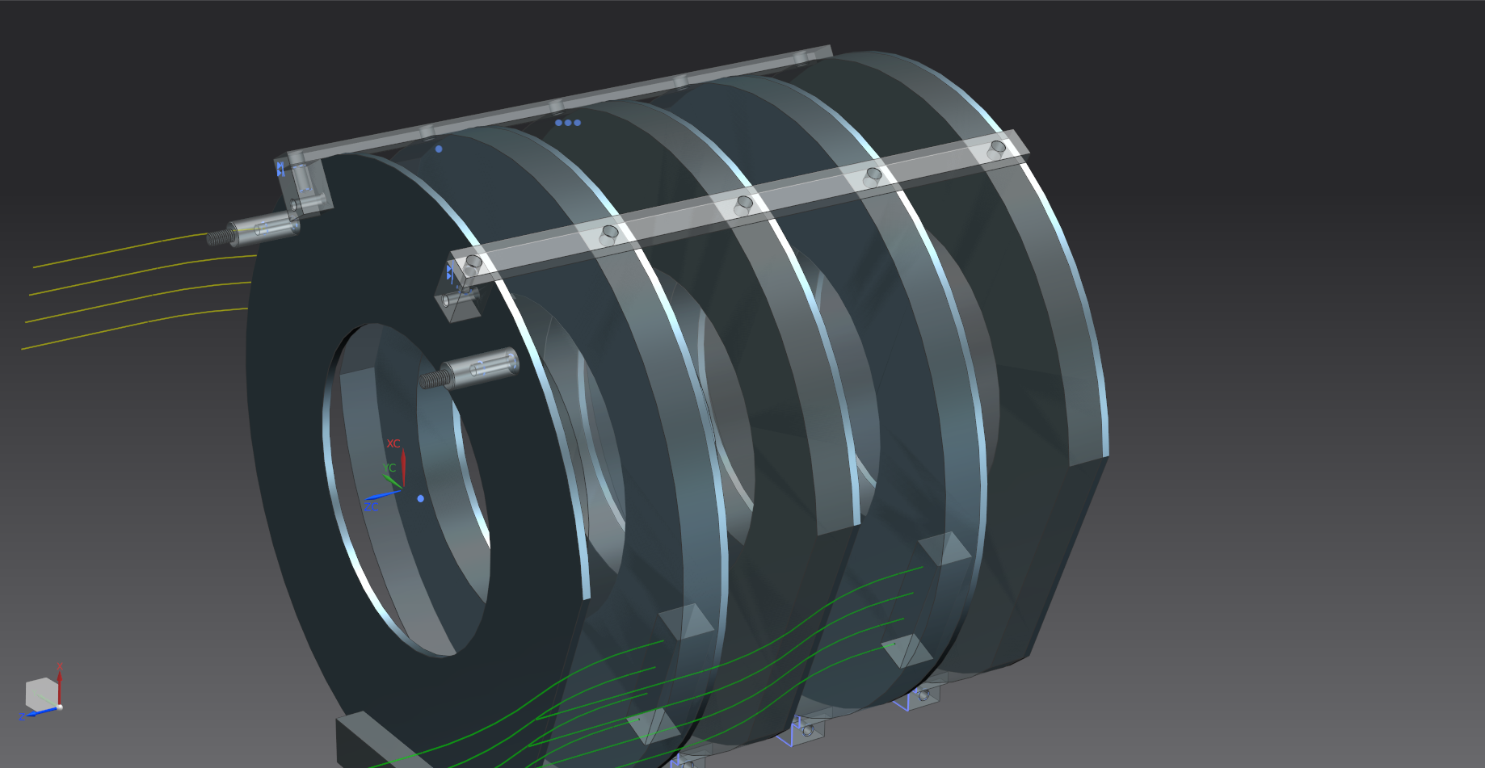
Alimentatori HV
Borsato
Fanin
Montecassiano
Pegoraro
Nuova disposizione (a 180⁰) per risolvere problemi d’ingombro
Scheda di controllo ottimizzata
Miglioramento della connessione delle fibre di comunicazione
Nuovo programma di gestione (basato su Python)
Disegno in corso: produzione entro 2019

Slide 67
Simulazione del flusso di ioni
Gallo
Galatà

Slide 68
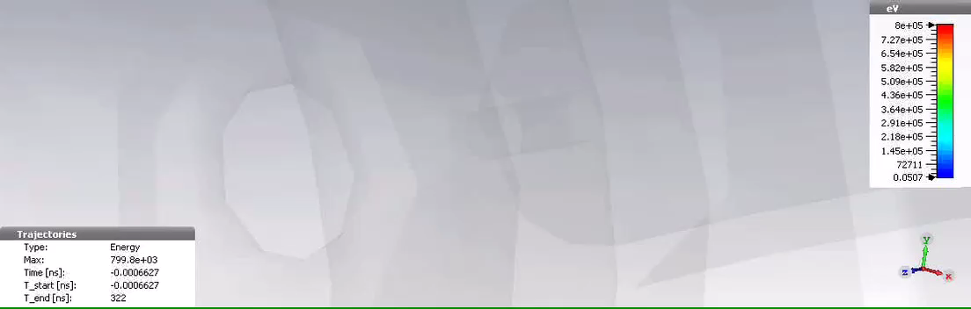
Video trajectories of Protons: source + lens
Maxwell-Boltzmann distribution (E0 = 2eV)

Slide 69

Traiettoria dei protoni
Simulati protoni E = 2 eV nella configurazione “single-ended”

Slide 70
Test di accelerazione
Borsato
Dal Corso
Accumulati ritardi per la mancata produzione dei circuiti stampati nel 2018
Rivelatori (silicio) ed elettronica associata preparati
Assemblaggio del sistema in corso

Slide 71


Dielettrico
Gobbo Borsato Pegoraro
Studi estensivi sul comportamento del liquido trovando una legge empirica che permette di prevedere la corrente di perdita in condizioni di regime
Presentazione alla
“IEEE International Conference on Dielectric Liquids”
Roma 23-28 Giugno 2019
Corrente di perdita vs tensione applicata
Tensione misurata vs tensione impostata
Test operativo condotto
su un modulo completo
è richiesto un tempo di condizionamento del modulo (finché il liquido non si pulisce)
la corrente di perdita è accettabile: diminuzione del 25% della corrente massima
non avvengono scariche, ma il sistema si porta in limitazione di tensione

Slide 72
Brevetto
Il dettaglio del progetto è sufficientemente avanzato da giustificare l’avvenuto deposito di domanda di brevetto italiano #102019000009798 in data 21/6/2019.
Titolo
"Apparato acceleratore elettrostatico di particelle cariche e relativo modulo acceleratore".
Titolarità: 50% Università di Padova, 50% INFN
Inventori: Borsato, Gobbo, Zotto (Università di Padova)
        Dal Corso, Fanin, Montecassiano, Pegoraro, Zago (INFN PD)
        Antonini, Gallo, Galatà (INFN LNL)

Slide 73
Ion Source
Lo sviluppo di una sorgente di ioni negativi rischia di essere un costoso progetto nel progetto
Si propone di comprarla
(costo poco superiore alla previsione 2018 per una sorgente di ioni positivi per ablazione)

Slide 74
Partecipanti
  Sezione di Padova
Zotto 30% (Responsabile nazionale)
Dal Corso 20%
Fanin 70%
Gobbo ??? (DII -Università di Padova )
Montecassiano 10%
Pegoraro 20%
Totale 1.5 FTE
  Laboratori di Legnaro
Antonini 20% (Responsabile locale)
Facco 20%
Galatà 20%
Gallo 10%
Poggi 10%
Totale 0.8 FTE
Personale tecnico: Borsato (PD) e La Torre (LNL)

Slide 75
Richieste 2020
Padova
Involucro stripper (parziale) 1 keuro Involucro esterno (parziale) 5 keuro
Materiale sicurezza 2 keuro
Missioni 2 keuro
Sorgente (ioni negativi) 40 keuro
Materiale ancillare per sorgente 10 keuro
Materiale per connessione con
sorgente ed utilizzatore 10 keuro
totale 10 keuro
Legnaro
totale 50 keuro

Slide 76
Servizi
Ufficio Tecnico
Officina meccanica
Officina elettronica
4 mesi/uomo
3 mesi uomo
1 mese uomo

Slide 77
TIMESPOT
2018-2020

Slide 78



Slide 79



Slide 80


Slide 81


Slide 82




Slide 83


Attività futura

Slide 84


